Slide 1
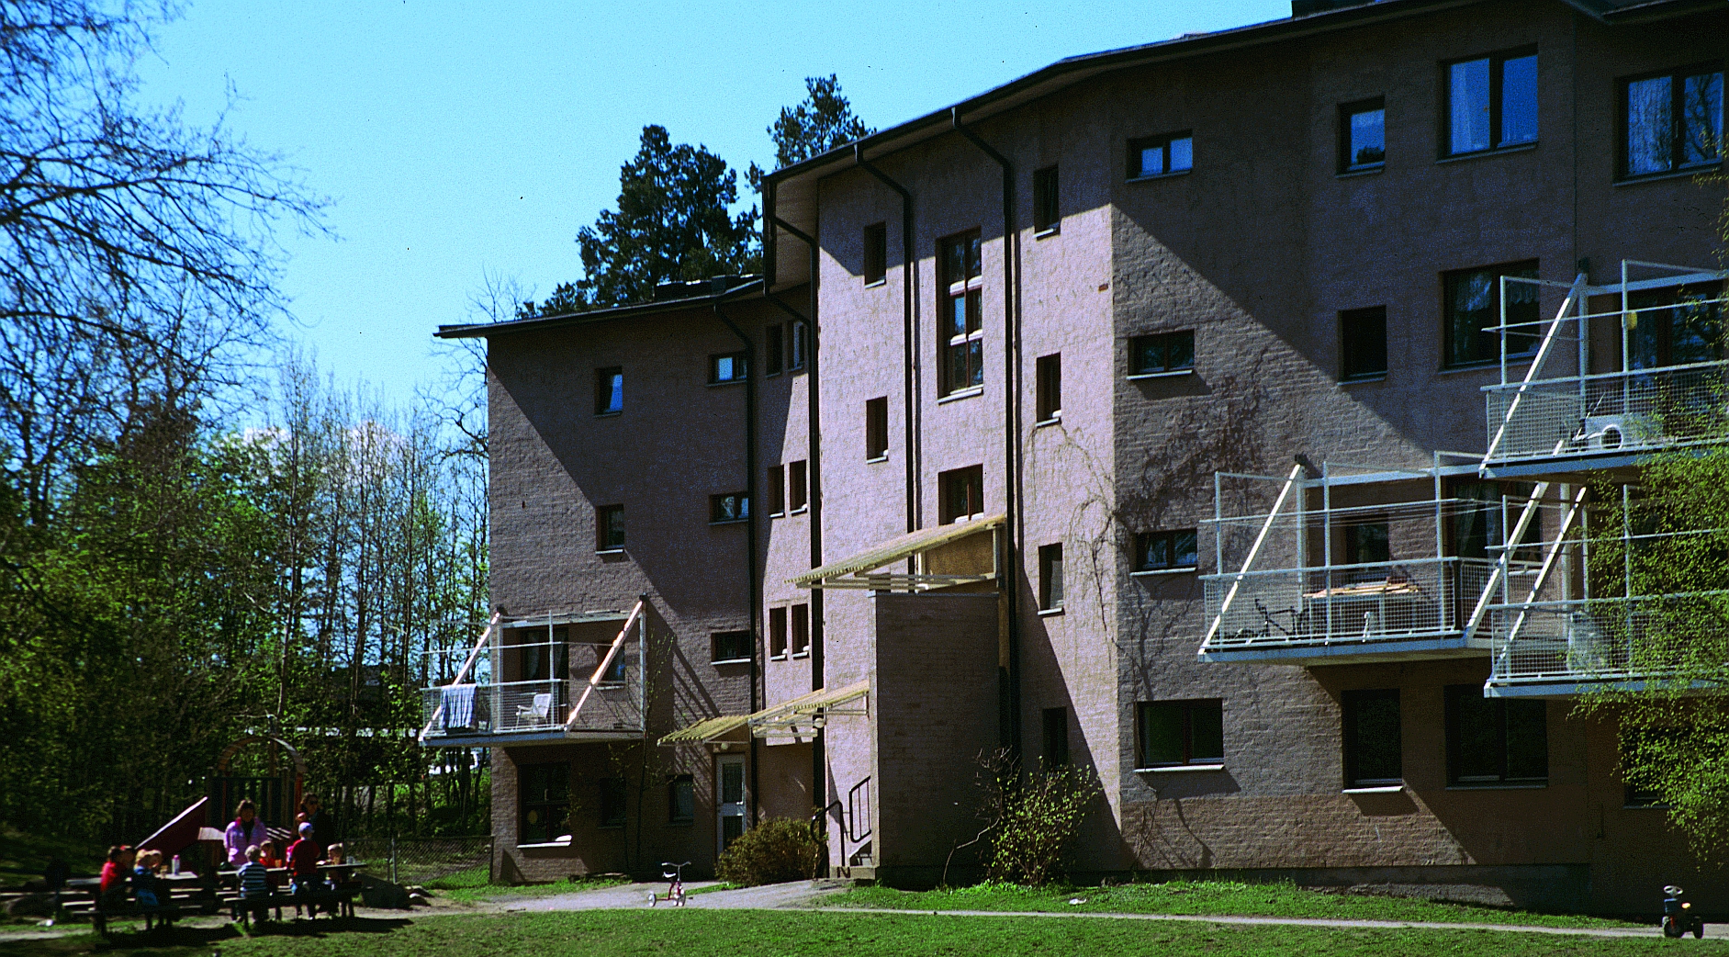
BULLBY– frokostmøte 13. mars kl. 0800 – 1030
Boligkvalitet og bomiljø
Av Johan-Ditlef Martens og Lene Schmidt

Slide 2
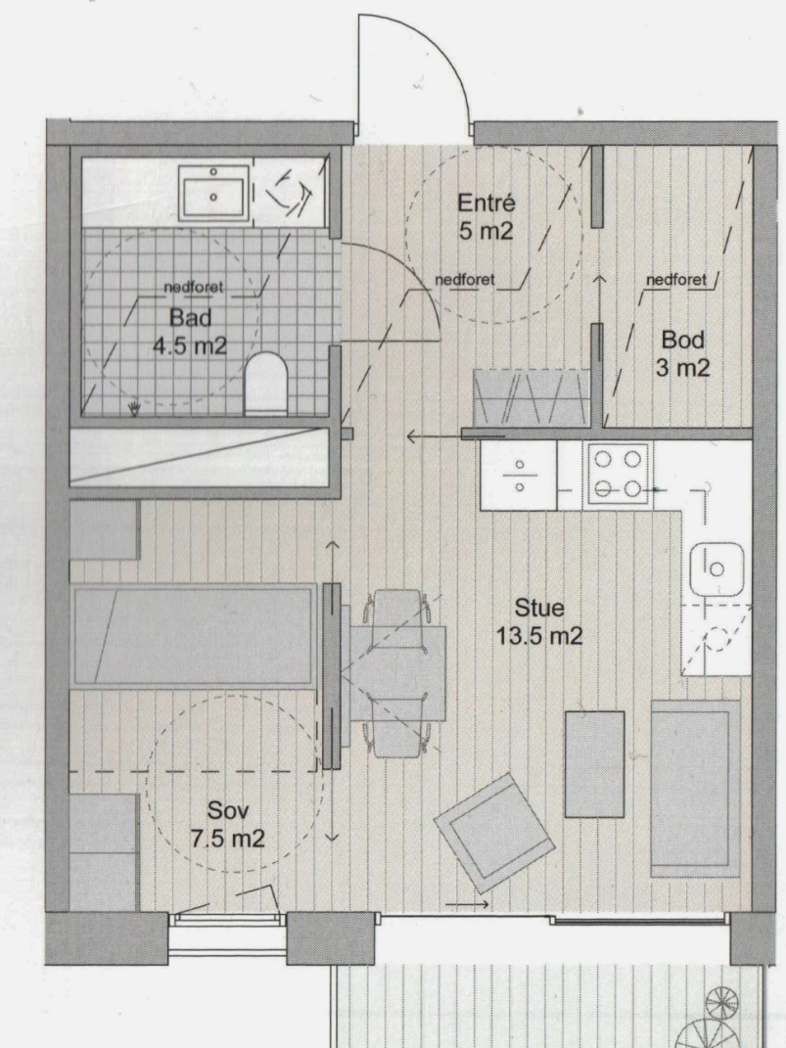
1. Bomiljø og uterom
2. Boligplaner
3. Økonomiske premisser

Slide 3
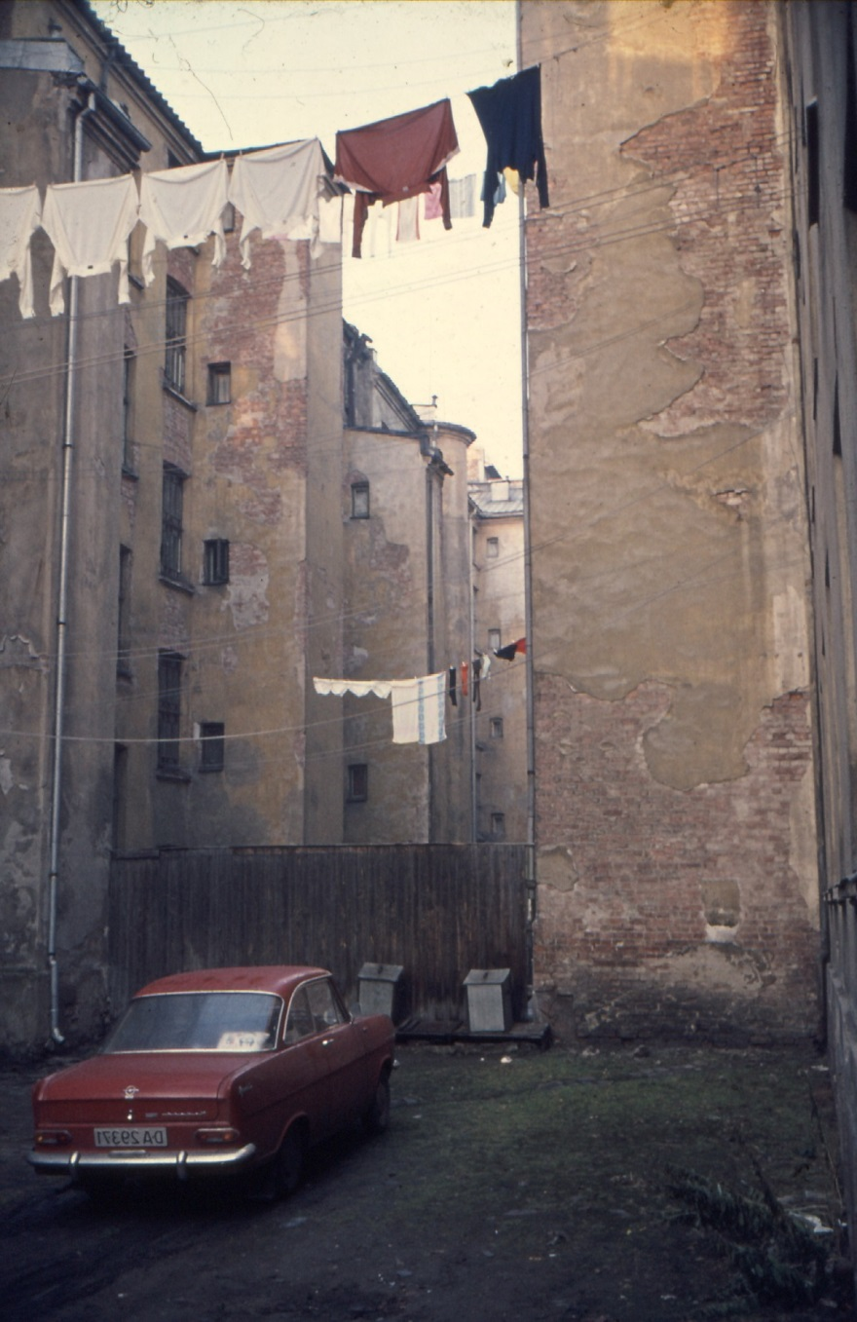
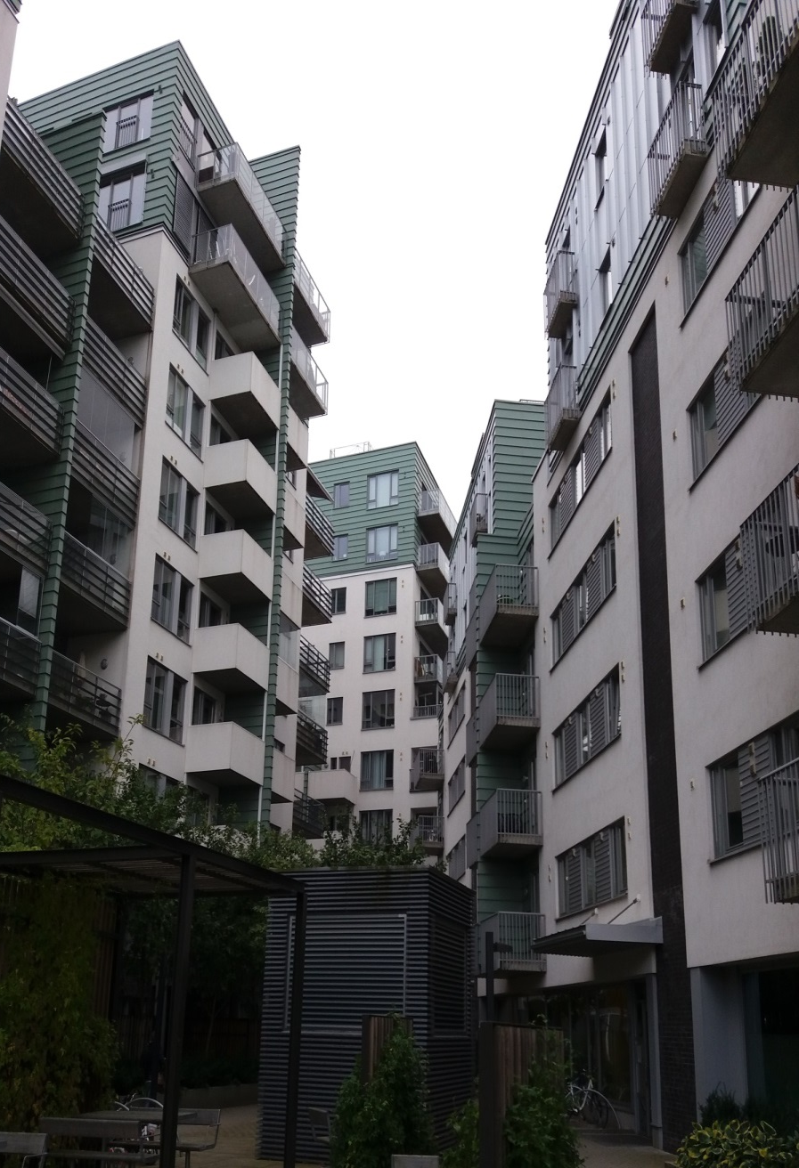
Utearealer
Gråbeingårdene – tur retur?

Slide 4
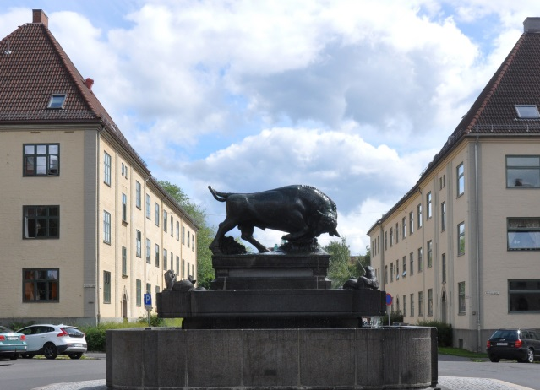
1910 – 1930
Kommunal boligpolitikk og styring

Slide 5
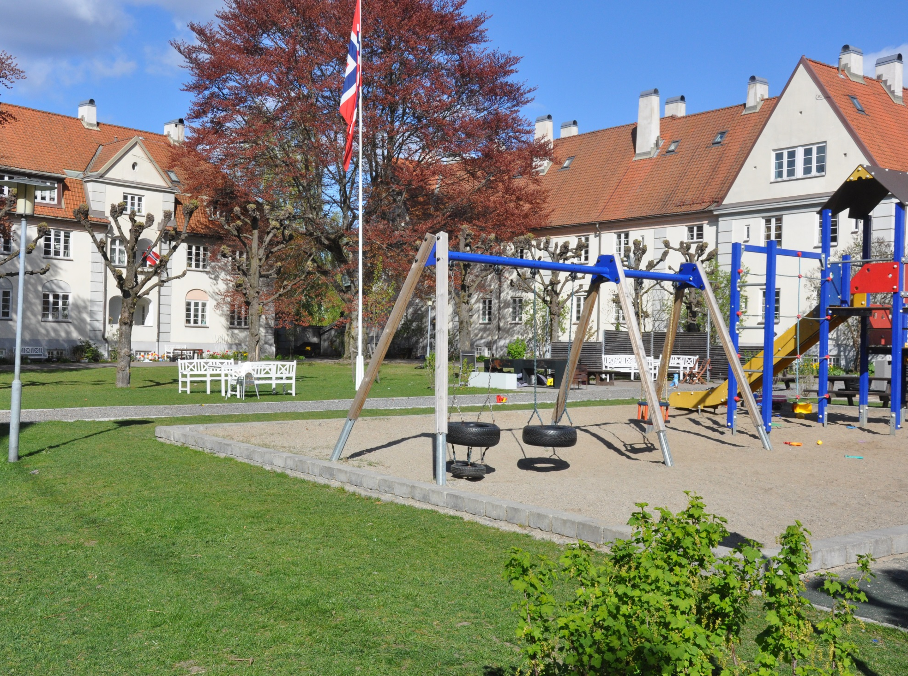

Slide 6
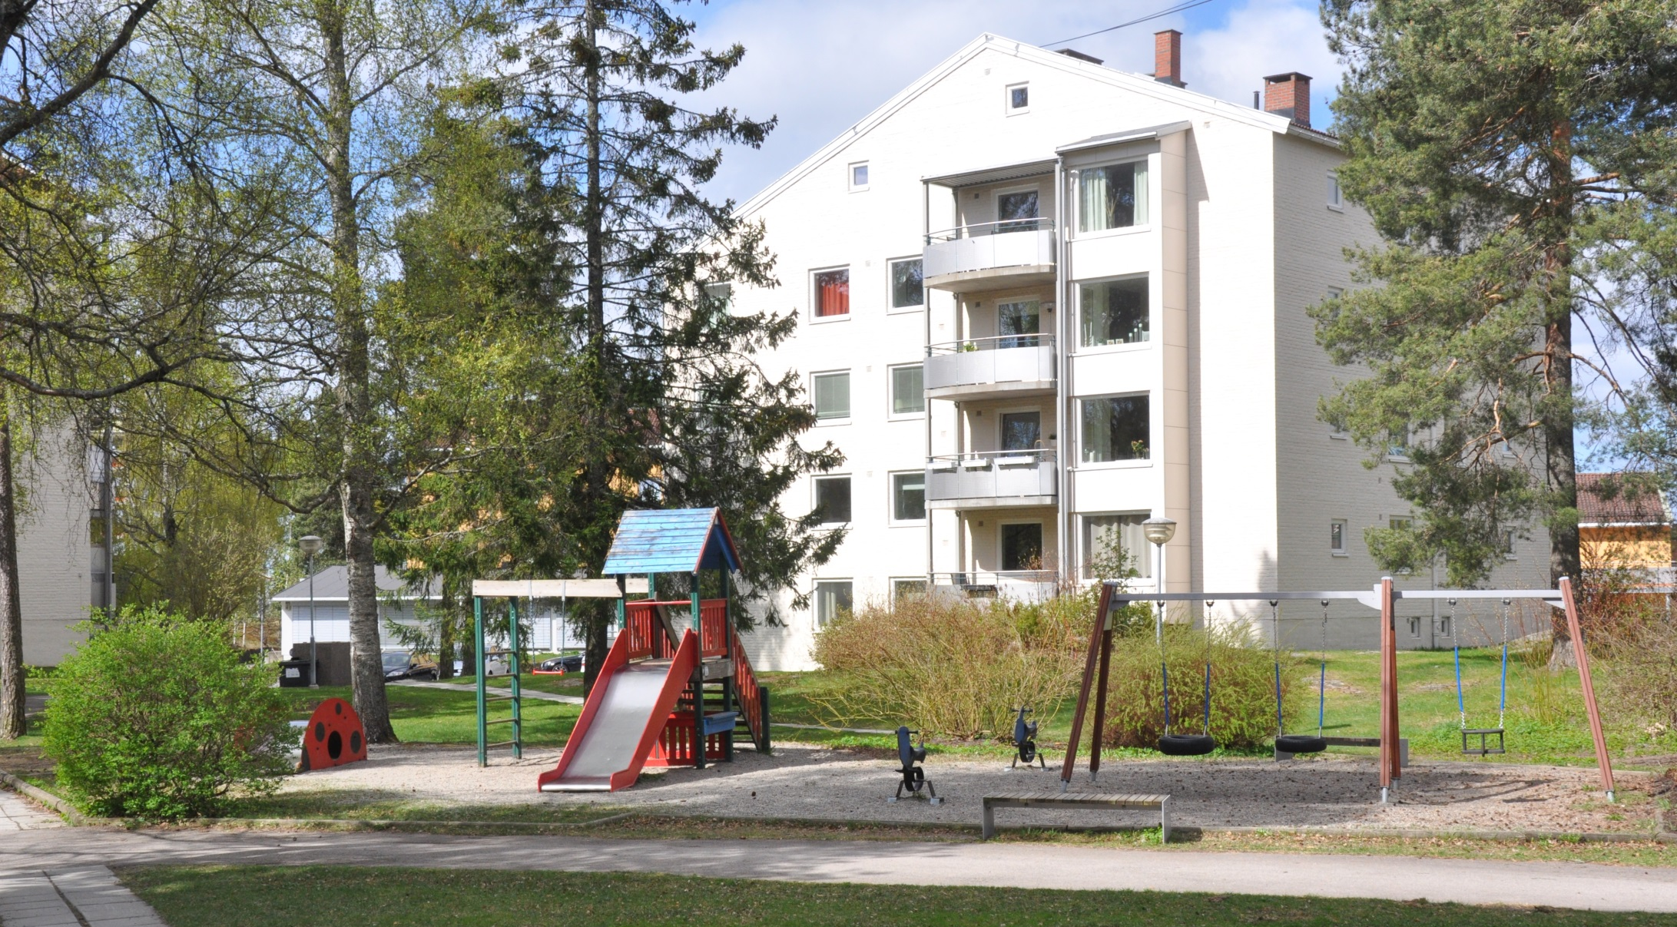
1950-tallet: Boligtun, nærmiljø og lekeplassen var byggeklossen

Slide 7
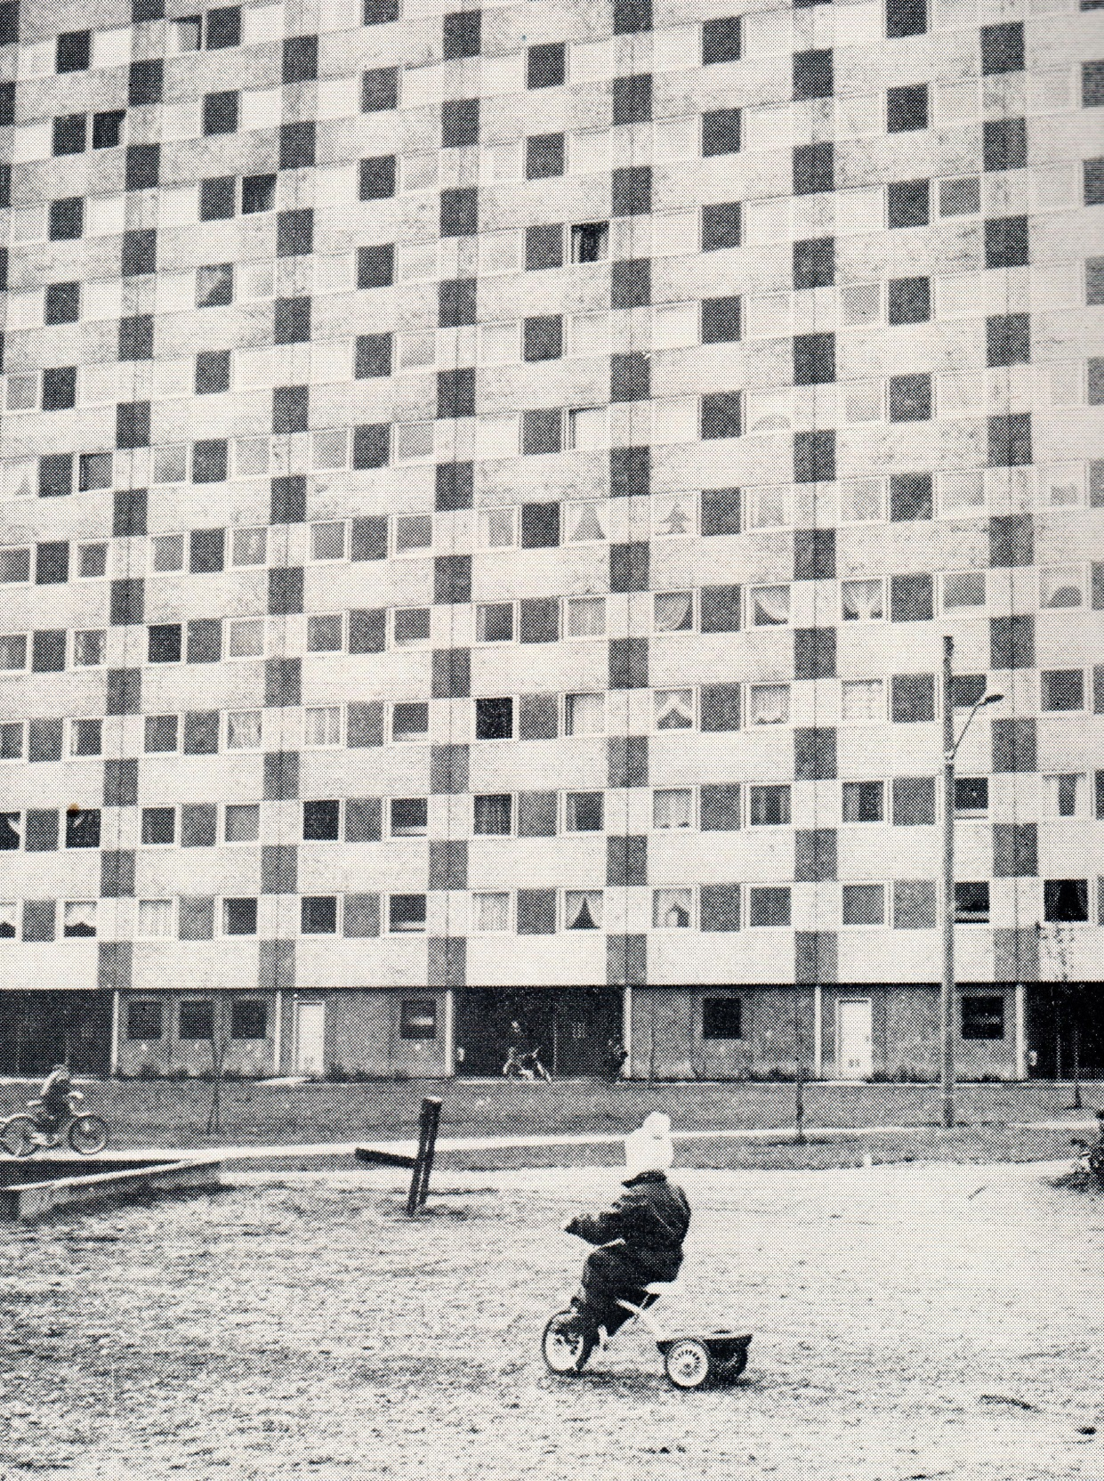
1960-1970-tallet:
Oppgjør med høyhus både fra fagmiljøene og Husbanken.
Barn hovedargumentet

Slide 8
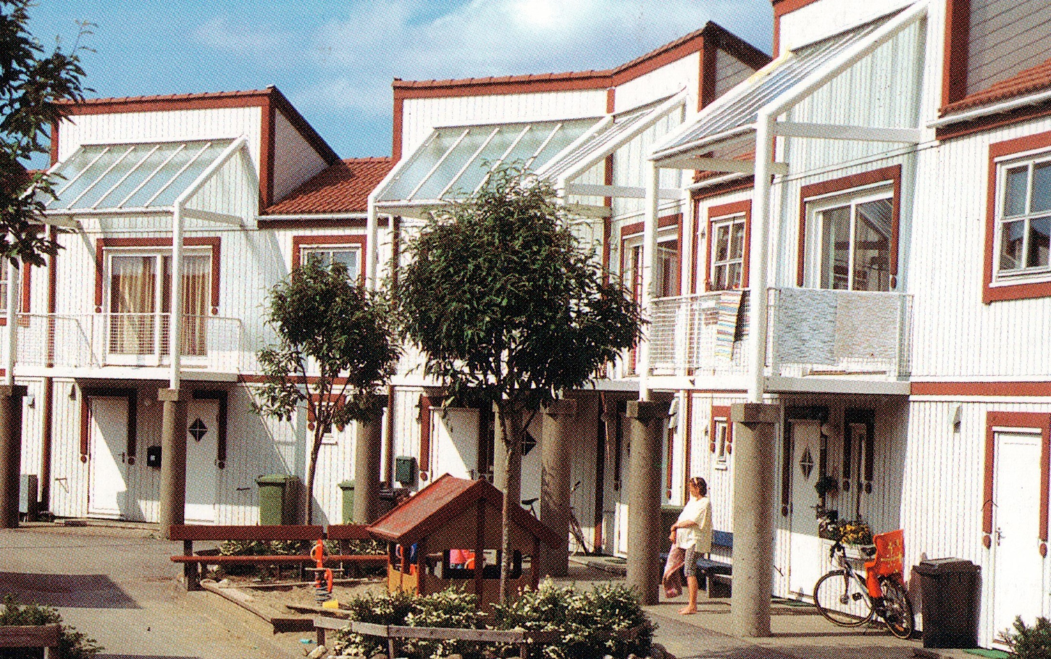
Tett-Lav ble det nye idealet

Slide 9
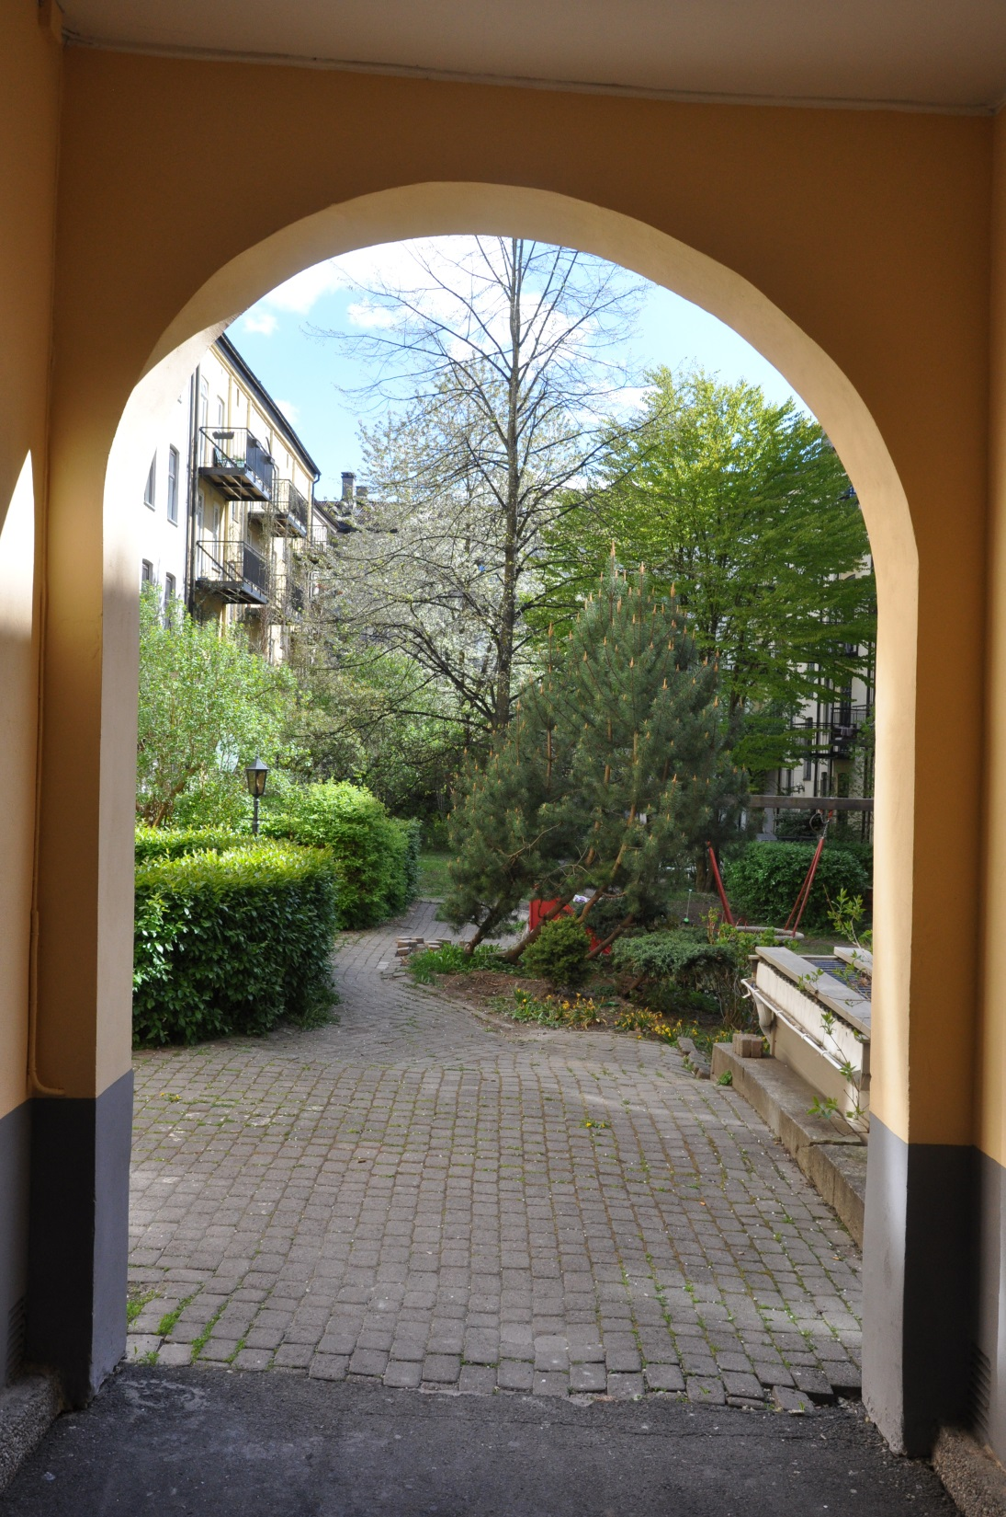
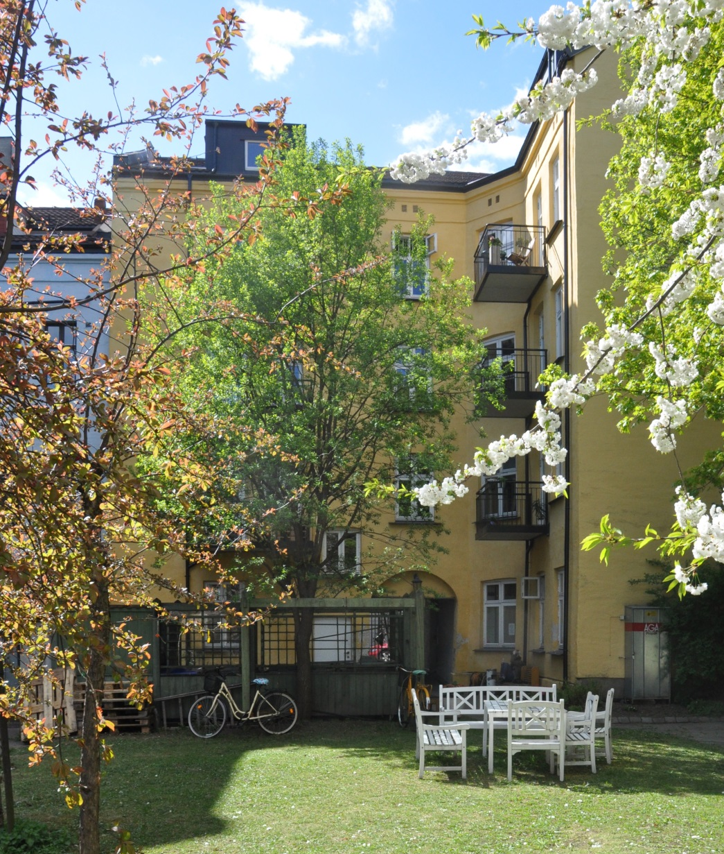
Byfornyelsen åpnet opp for trygge lekeplasser sentralt i byen

Slide 10
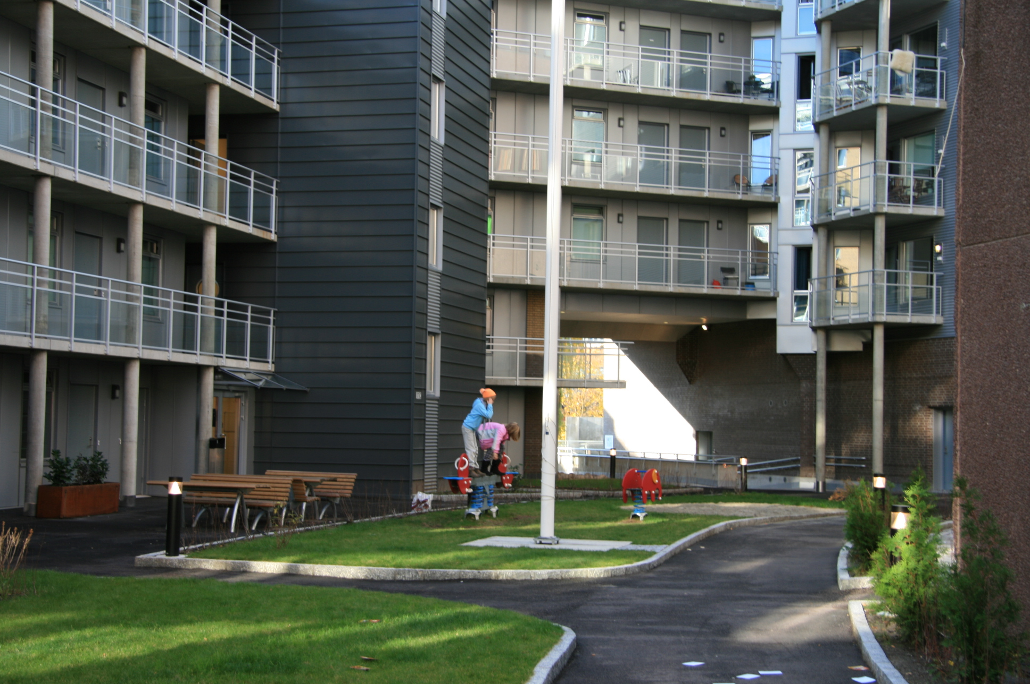
De nye gråbeingårdene? Wexels plass

Slide 11
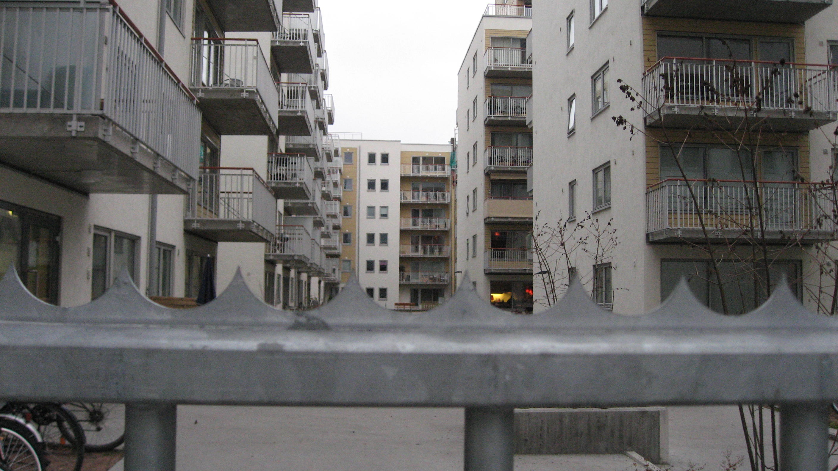
Grønlandskvartalene.
Hva er problemet? . For høy tomteutnyttelse

Slide 12
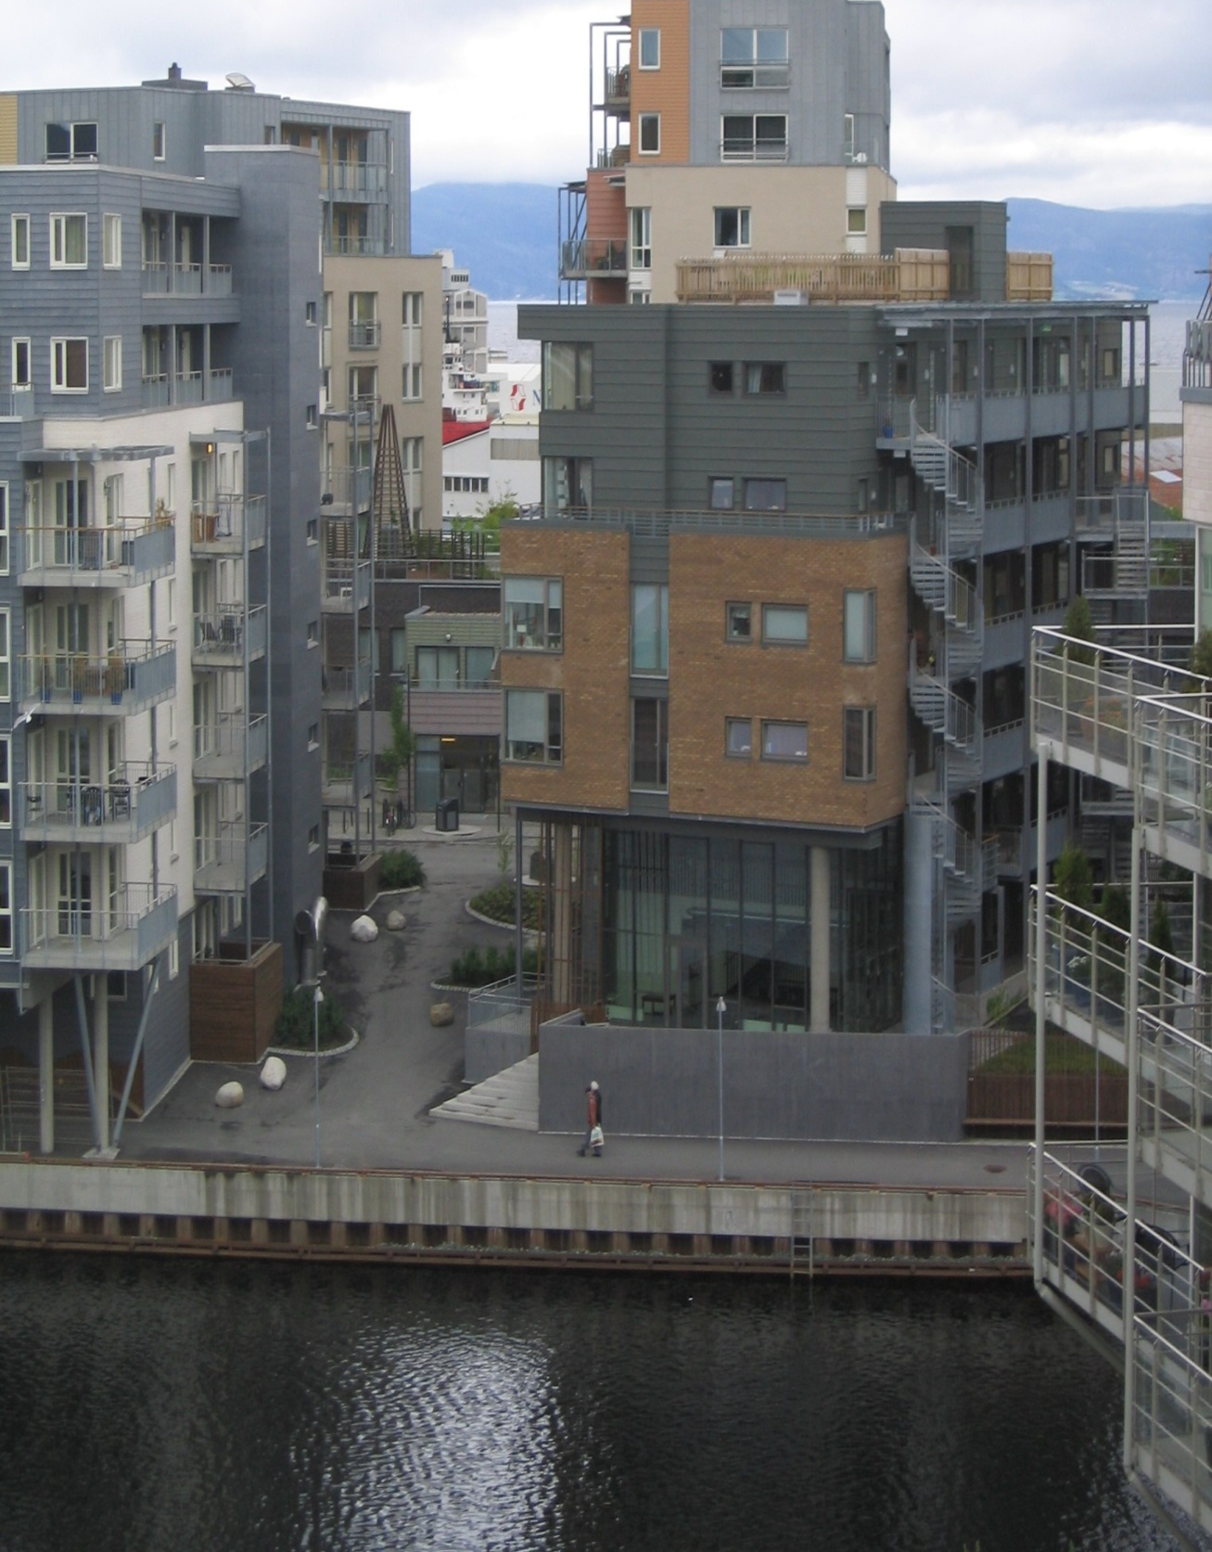
Nedre Elvehavn, Trondheim

Slide 13
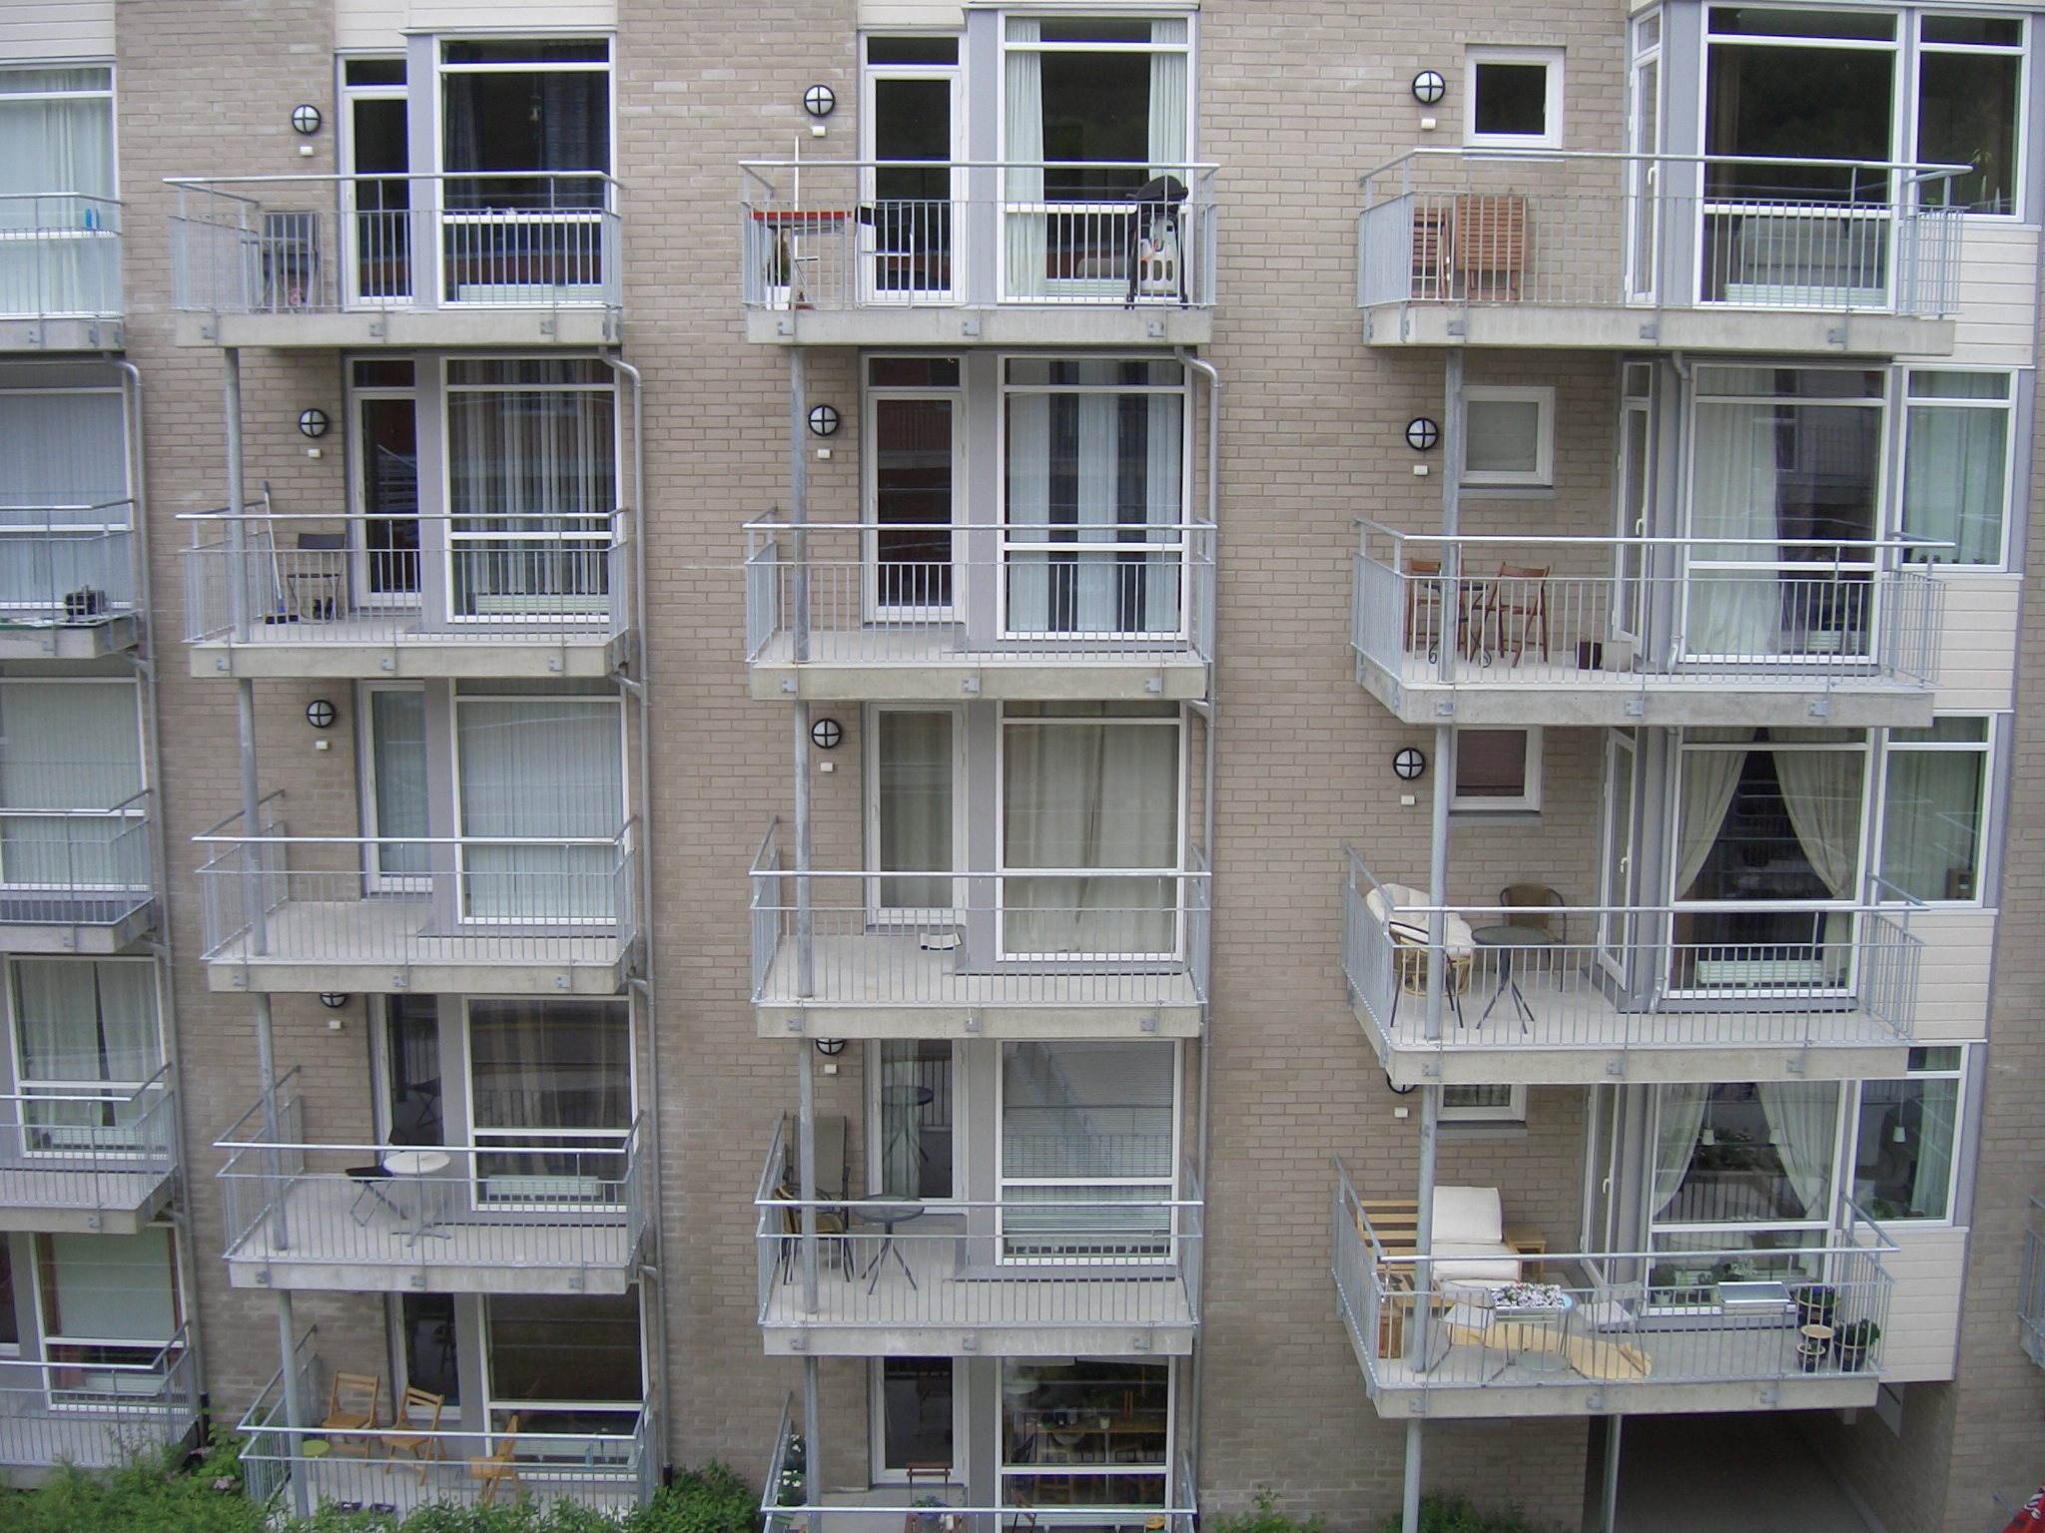
Innsyn

Slide 14
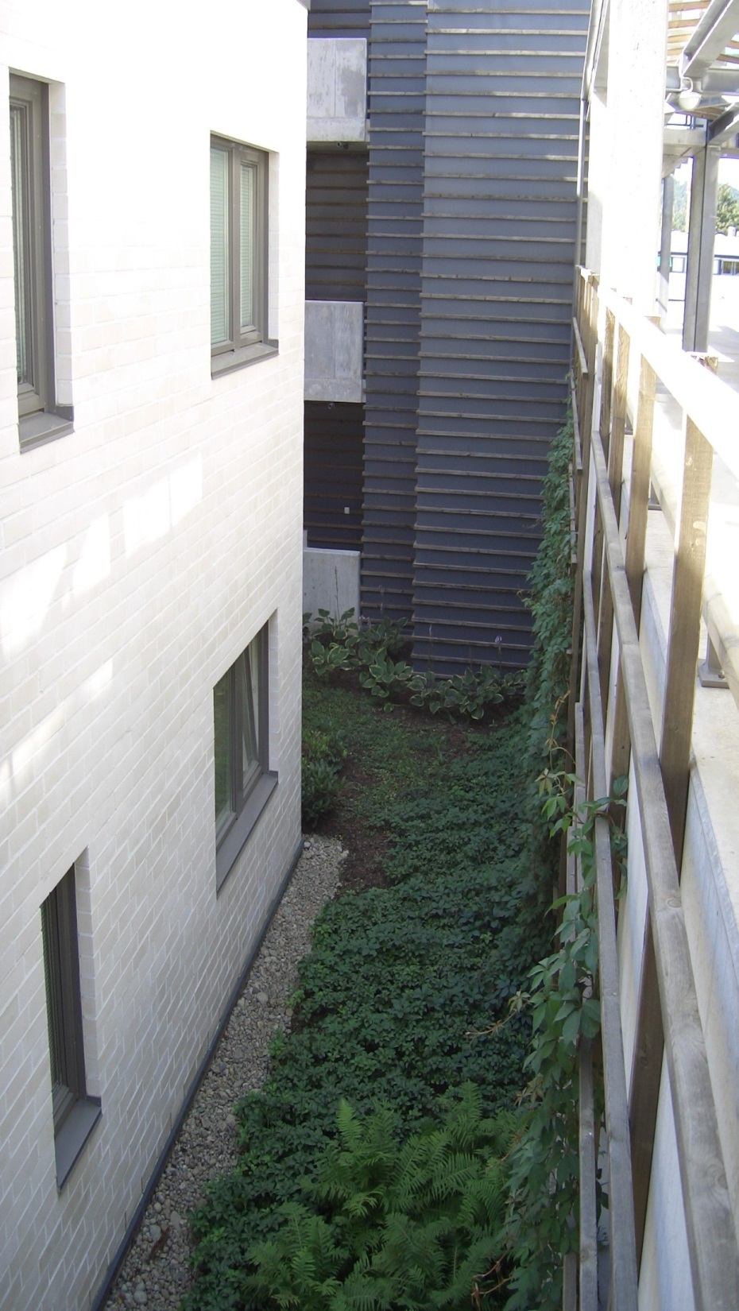
Lite sol og dagslys i boligen

Slide 15
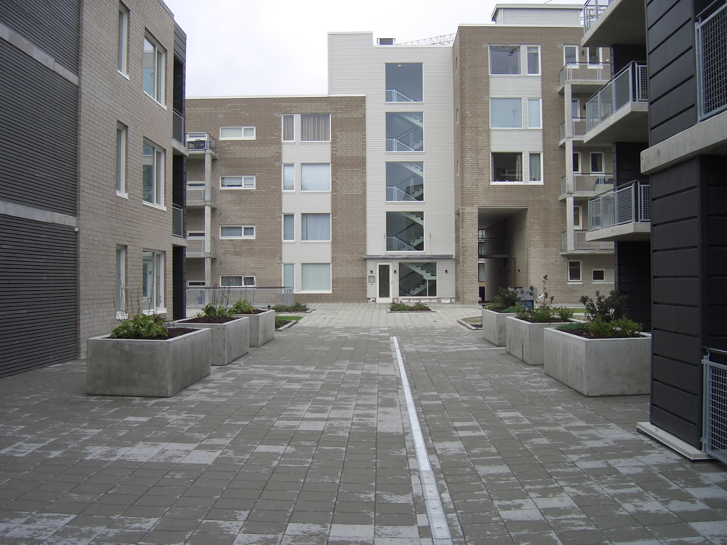
. Utrivelig miljø og lite grønt

Slide 16
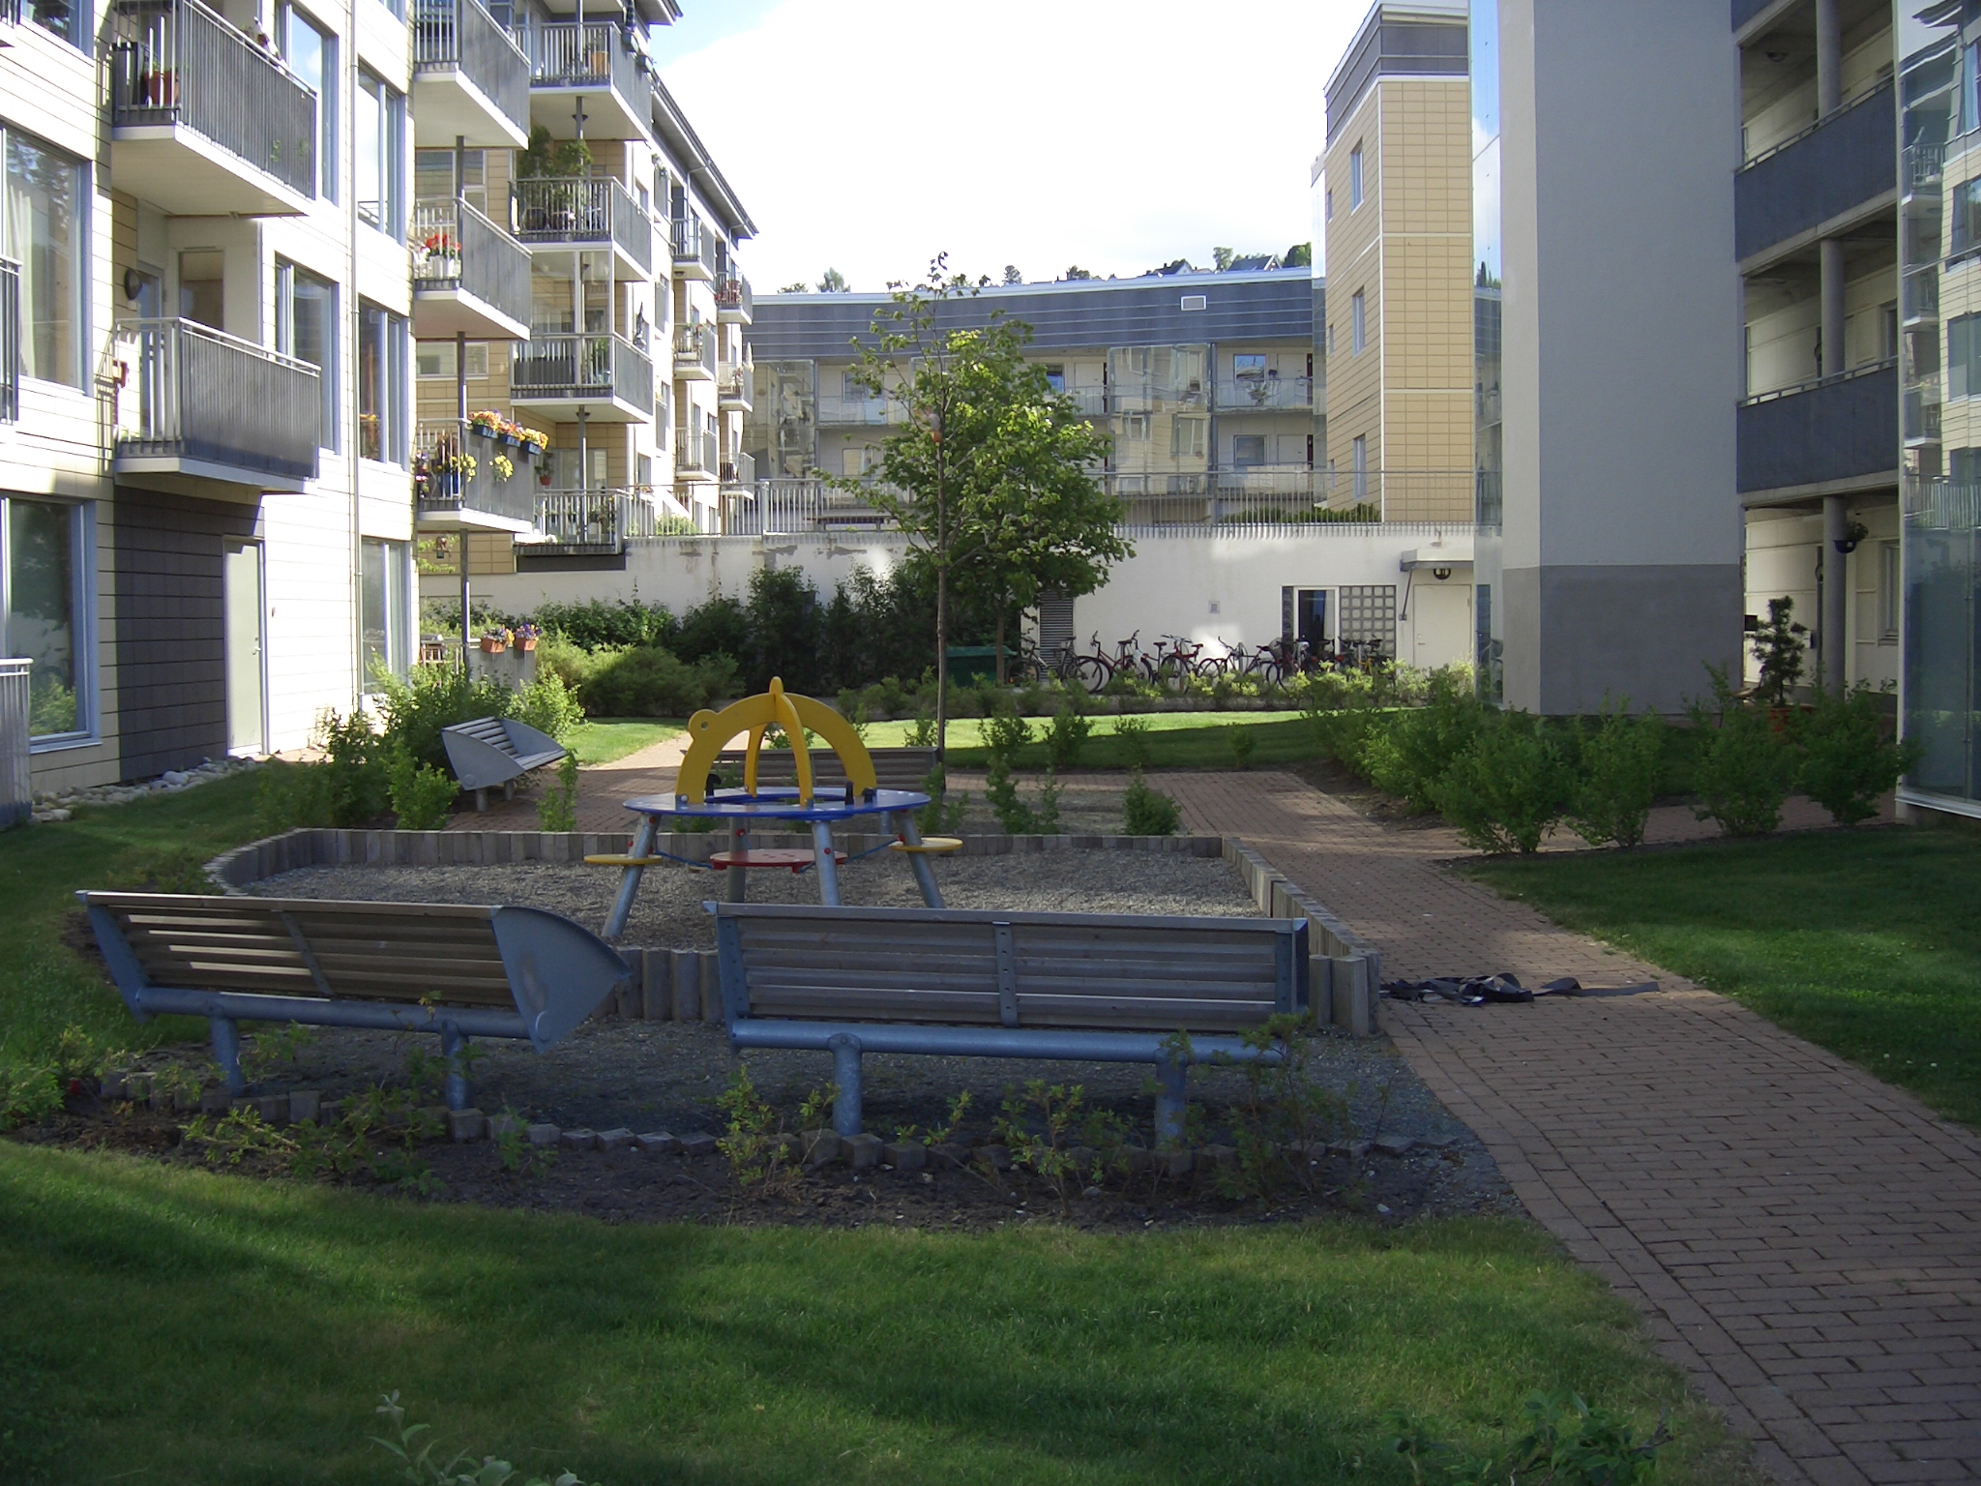
Ingen sol på uteplassen. Midtsommer kl. 1700

Slide 17
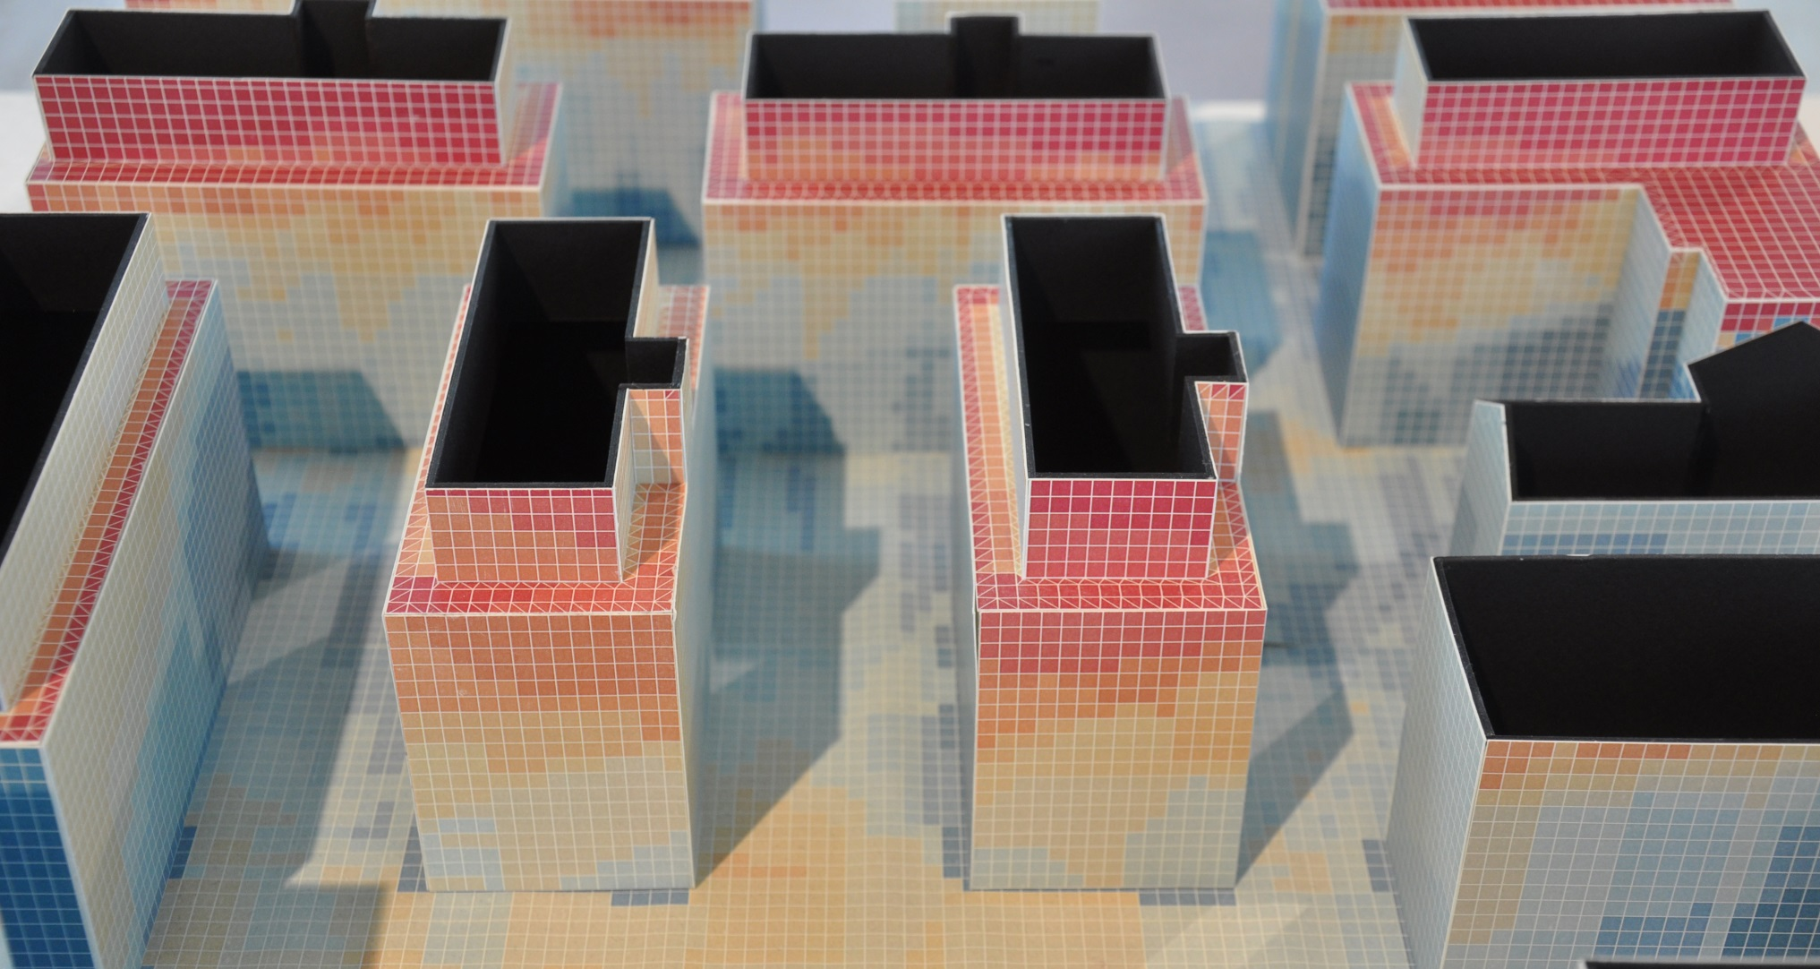
Vertikalt klasseskille
Små mørke (rimelige) leiligheter i bunn
Lyse store dyre på toppen

Slide 18
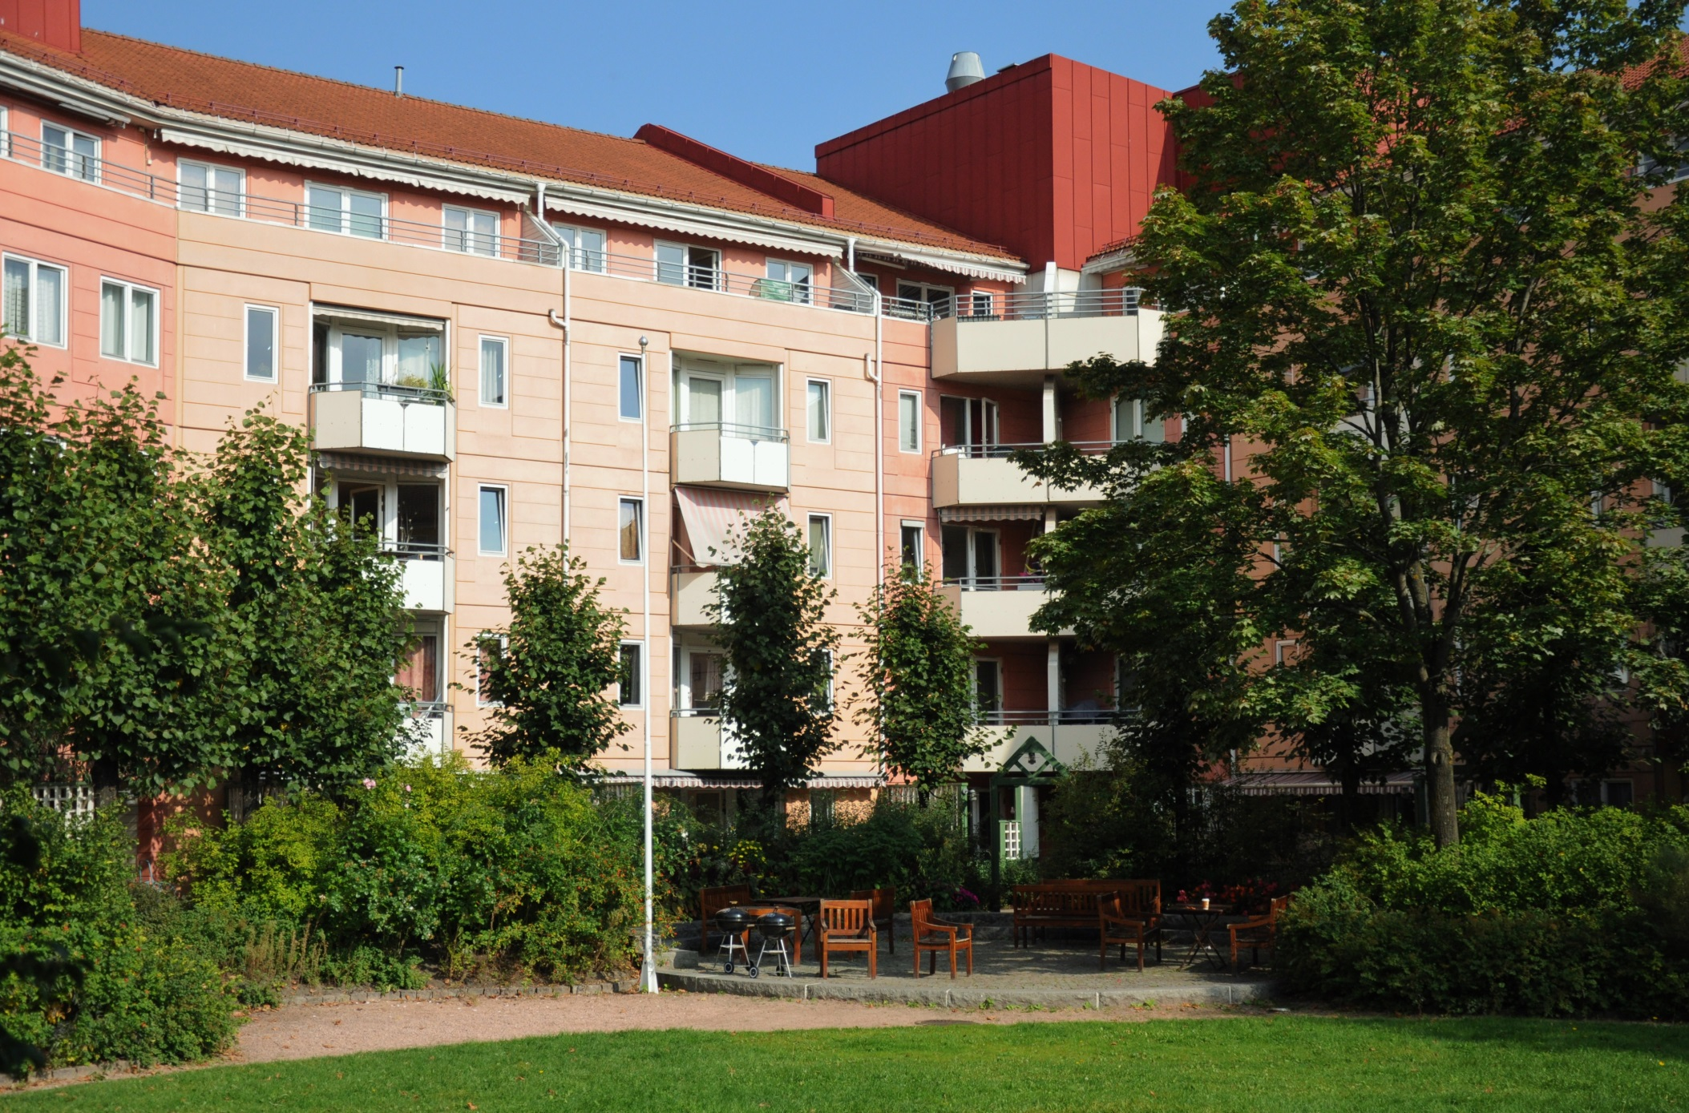
Det er mulig

Slide 19
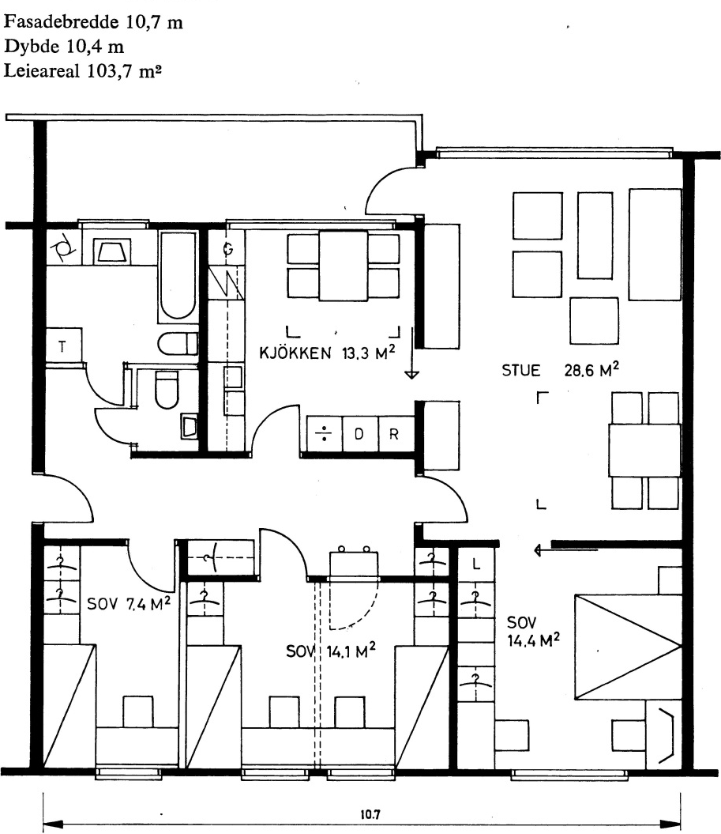
Boligens planløsning
Fra faglige standarder til marked
Norges Byggforskningsinstitutt og Husbankens krav
Romdimensjonerende møbelmål, nøytrale adkomster og flere oppholdssoner

Slide 20
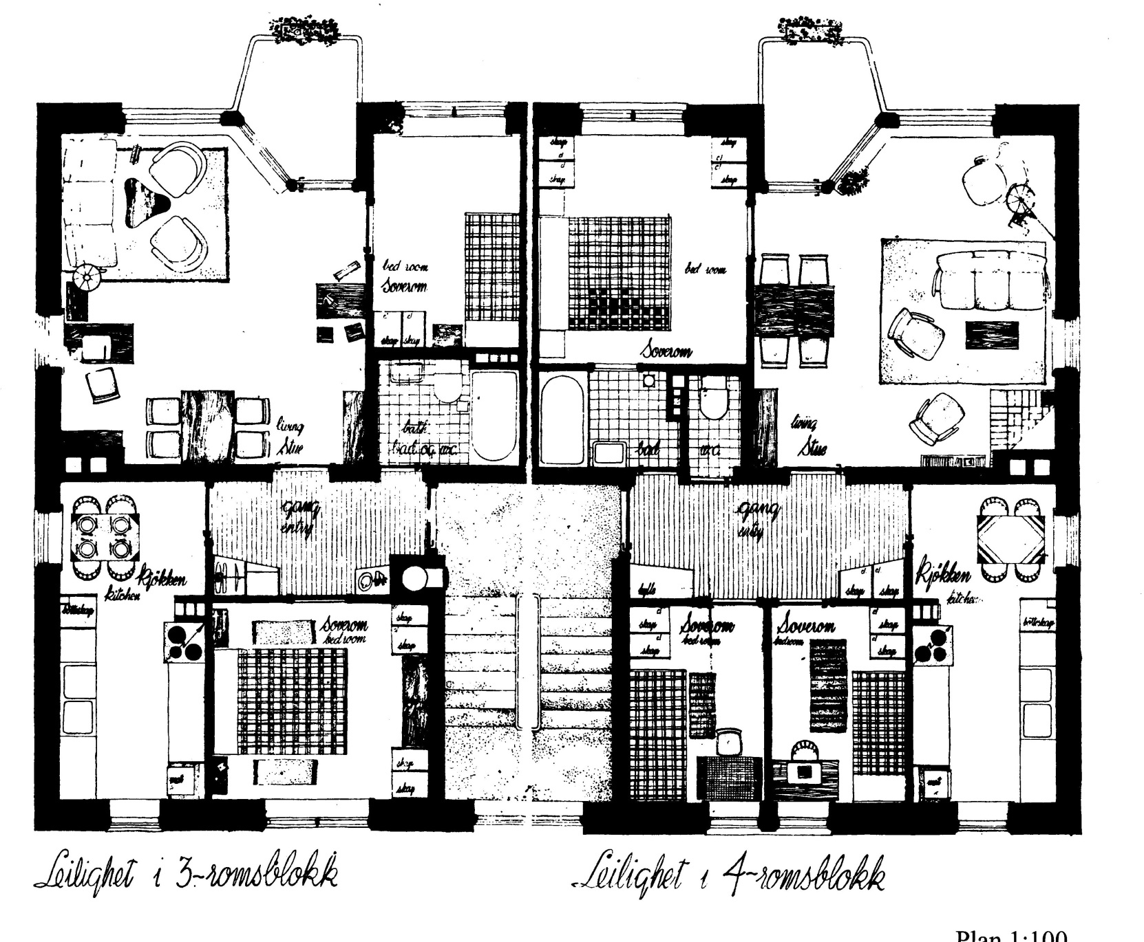
Rasjonelle fornuftige planer

Slide 21
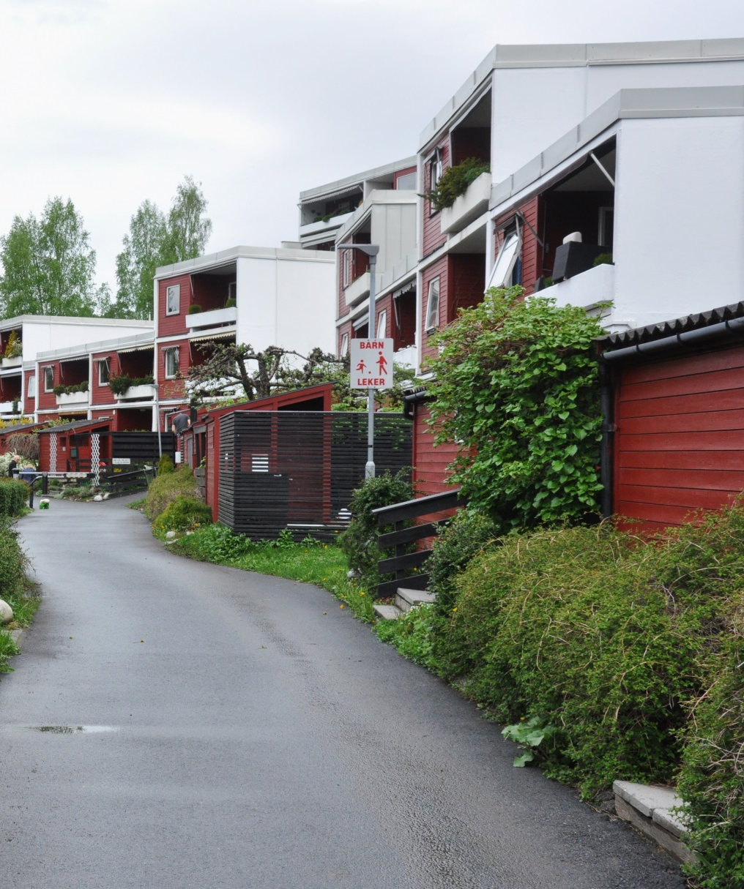
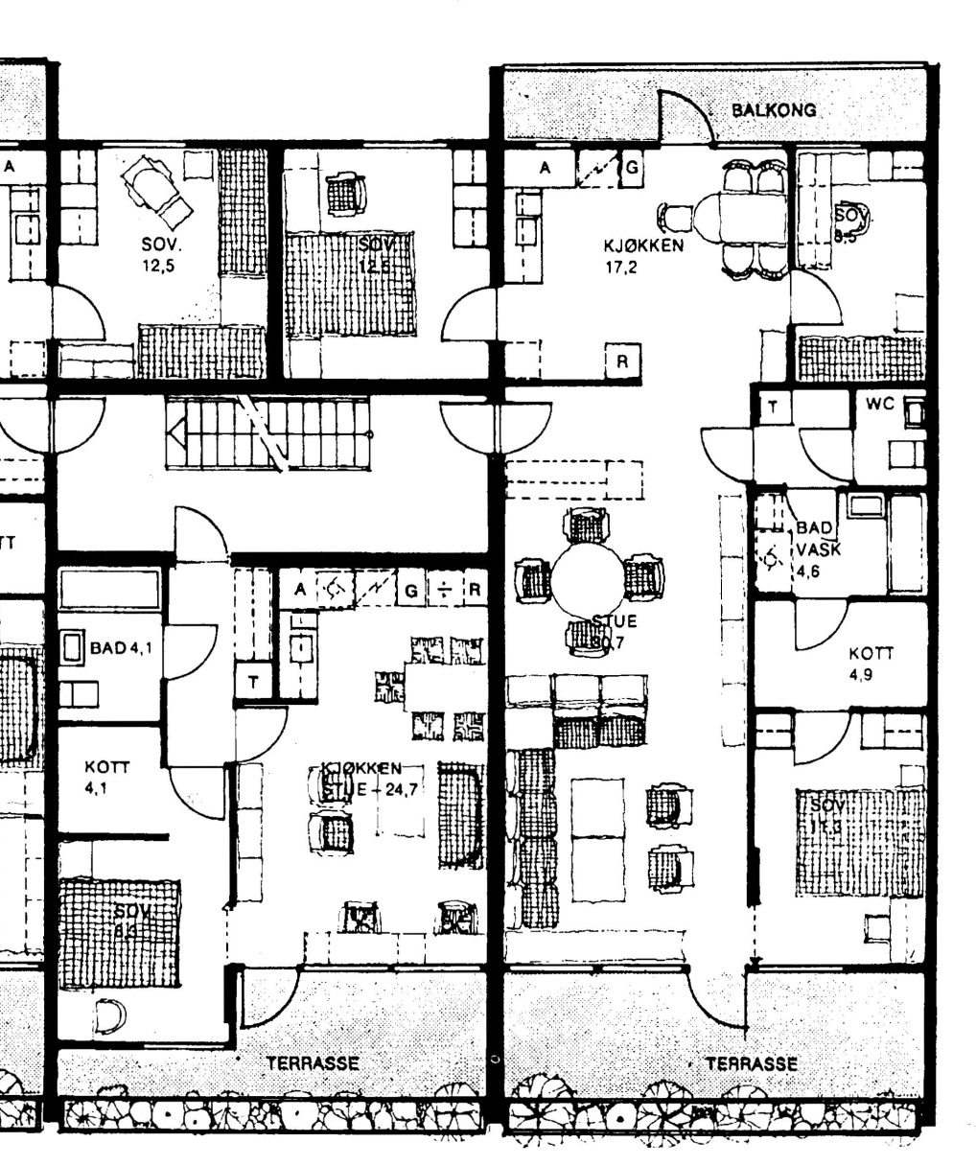
Gradvis forbedringer
Så langt kom vi

Slide 22
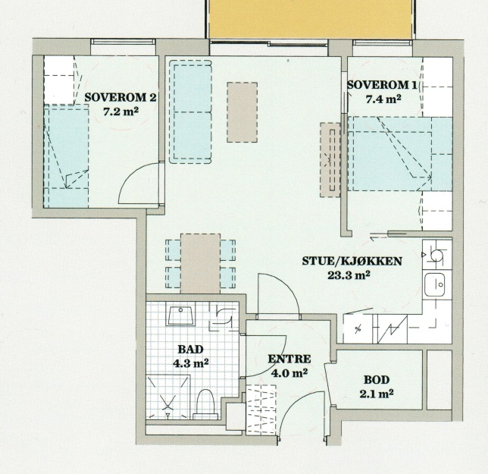
Redusert areal- og planstandard fra år 2000
Trange rom
Stuen som gjennomgansgangsrom
Mørkt kjøkken og færre oppholdssoner (for barn)
Lite eller ingen bodplass/oppbevaring
Mye flytting, barn
Slitsomt hverdagsliv og konfliktskapende
Bolig som investeringsobjekt
Utleie og Airbnb
Ustabile bomiljøer

Slide 23
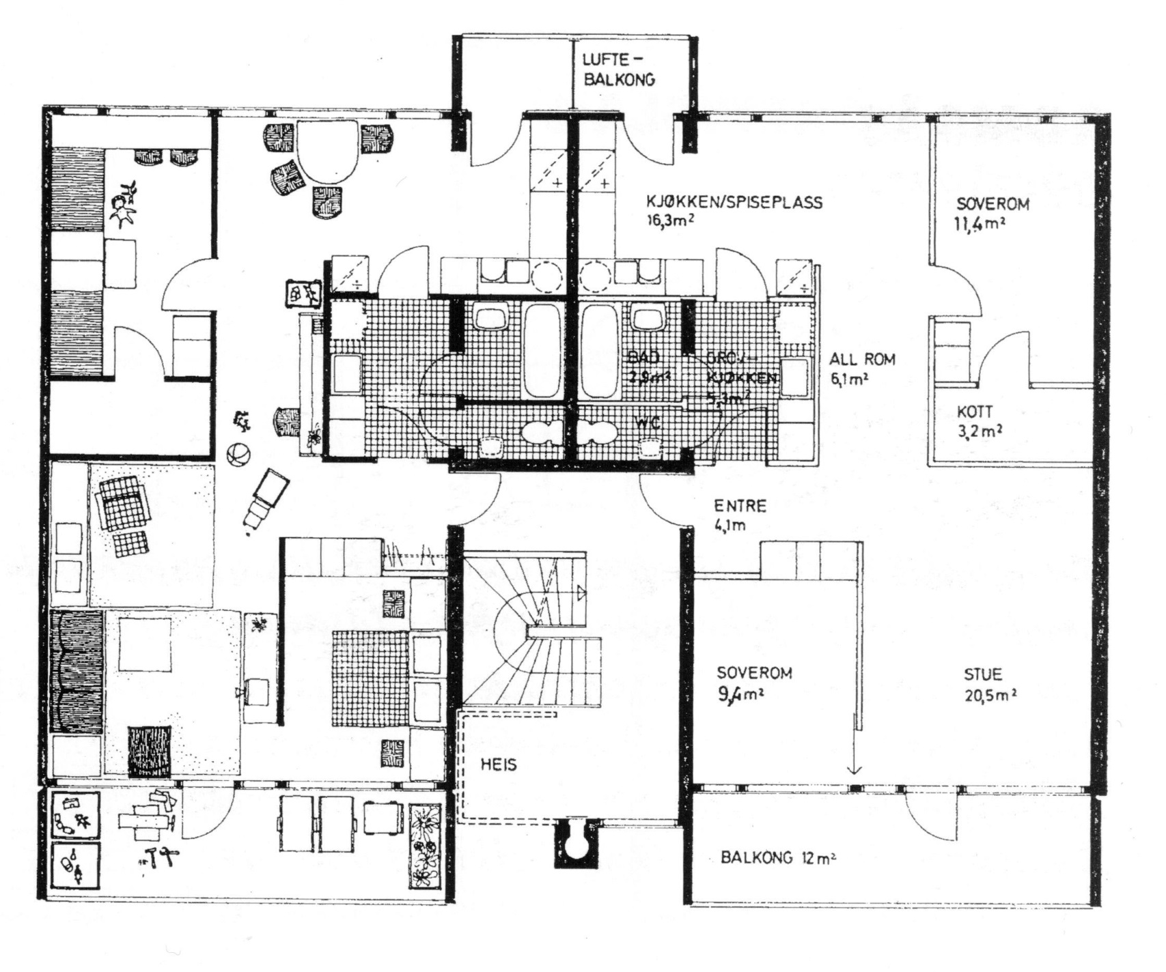
Romslige boliger med soner for barn og lek
Romsås 1969-73

Slide 24
Stortingets kommunal- og miljøvernkomité 1974:
”to rom og kjøkken er et rimelig krav
til bolig for voksne enslige».
Stortingsmelding nr. 12 (1981-82):
Alle etablerte husstander – herunder enslige voksne – bør kunne ha en bolig på minst to rom og kjøkken.
Husbanken definerte denne til å ligge på minimum 50-55 m2
Oslo kommune hadde forbud mot bygging av ettrommere fra 1985 til 2004.

Slide 25
50 m2 i 1980, 35 m2 i 2017.
15 m2 mindre – Samme pris (eller mer)

Slide 26
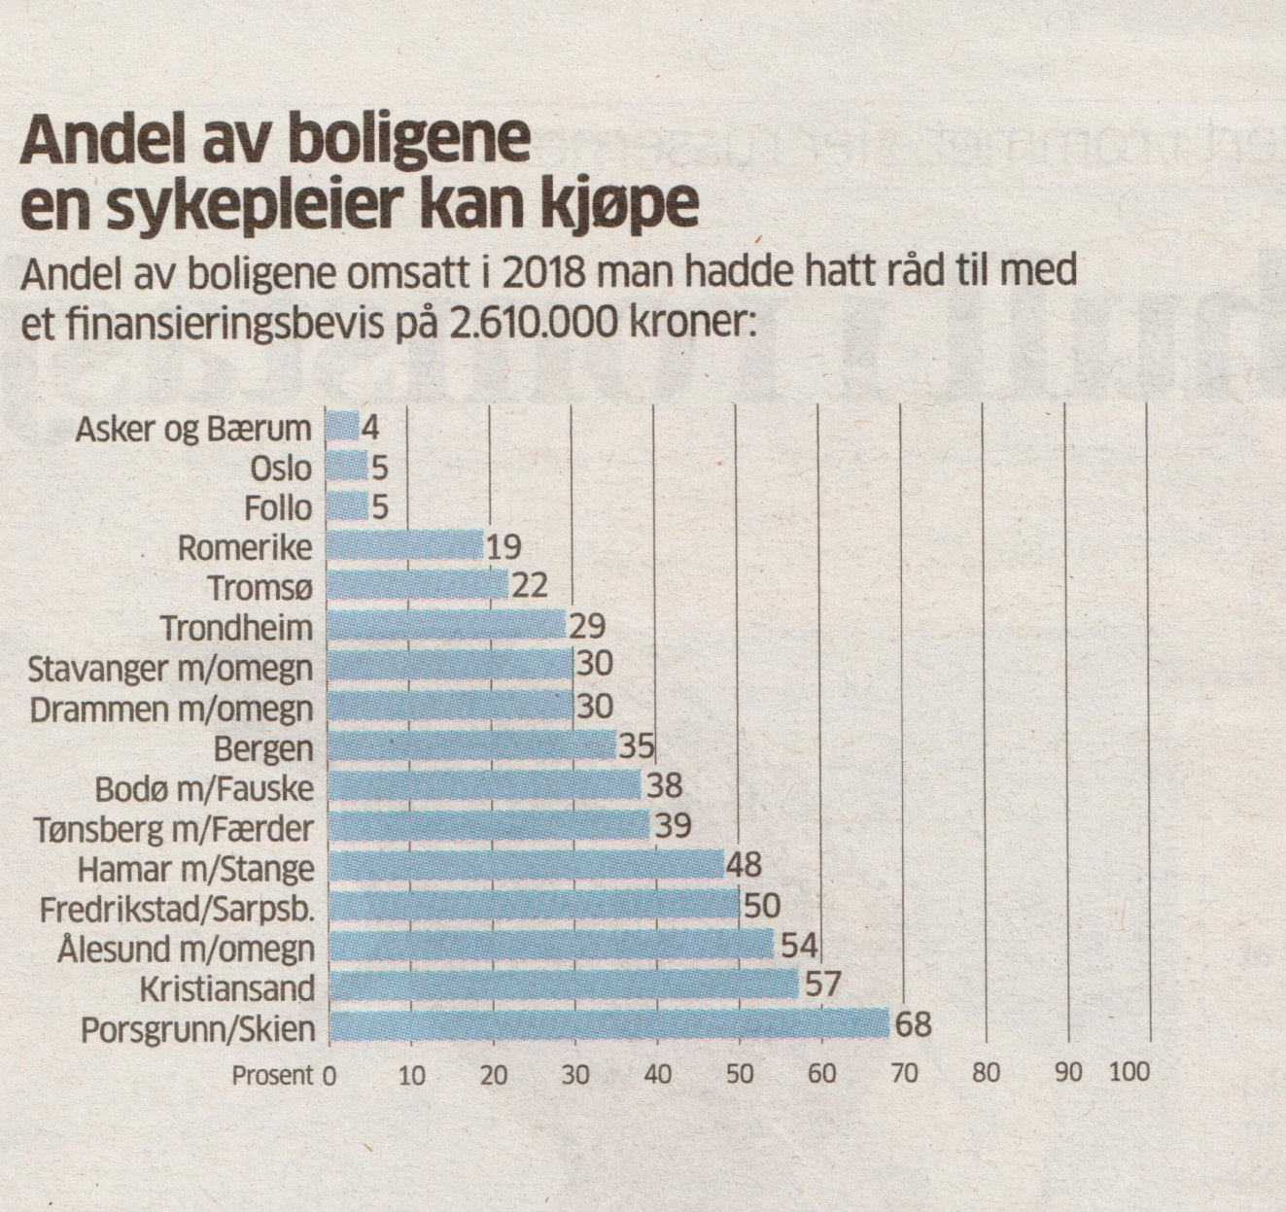
5 % av boligene i Oslo kan kjøpes av en sykepleier
(Aftenposten 8. sept.)

Slide 27
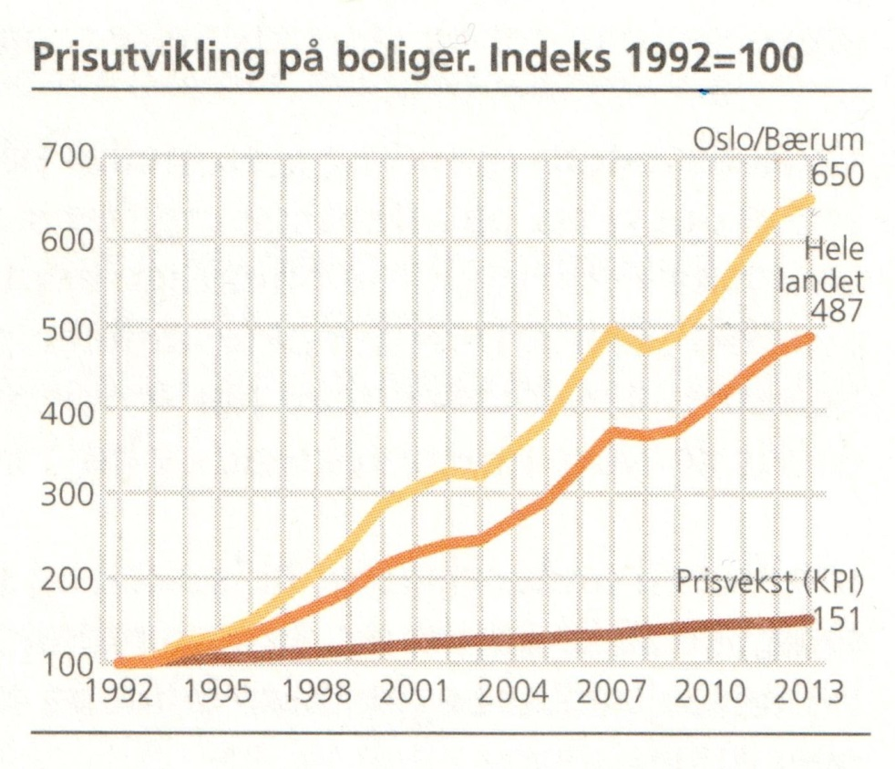
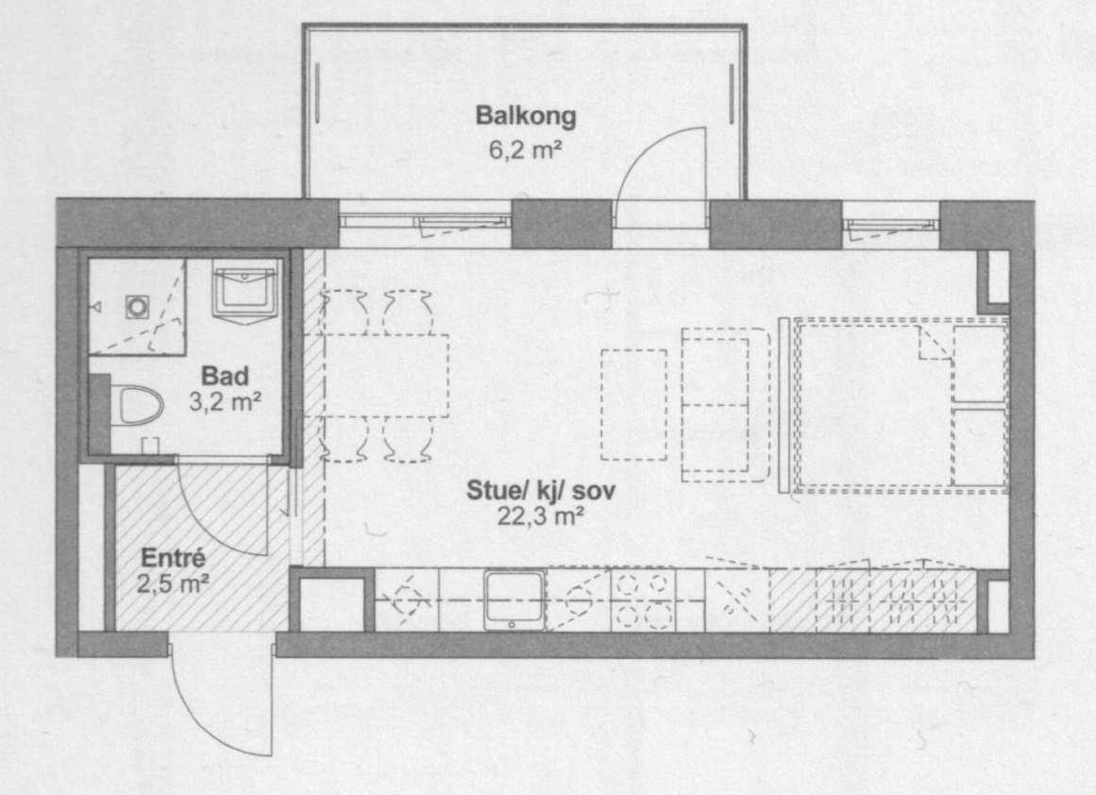
Har vi råd?
Liten sammenheng mellom pris og byggekostnader
OBOS; 30 m2 til 3,3 mill.
Det dobbelte av hva den koster å bygge.
Tomt/grunnrenten avgjør

Slide 28
Byggekostnadene utgjør bare 35 % av prisen
Tomtekostnad og grunnrente det viktigste

Slide 29
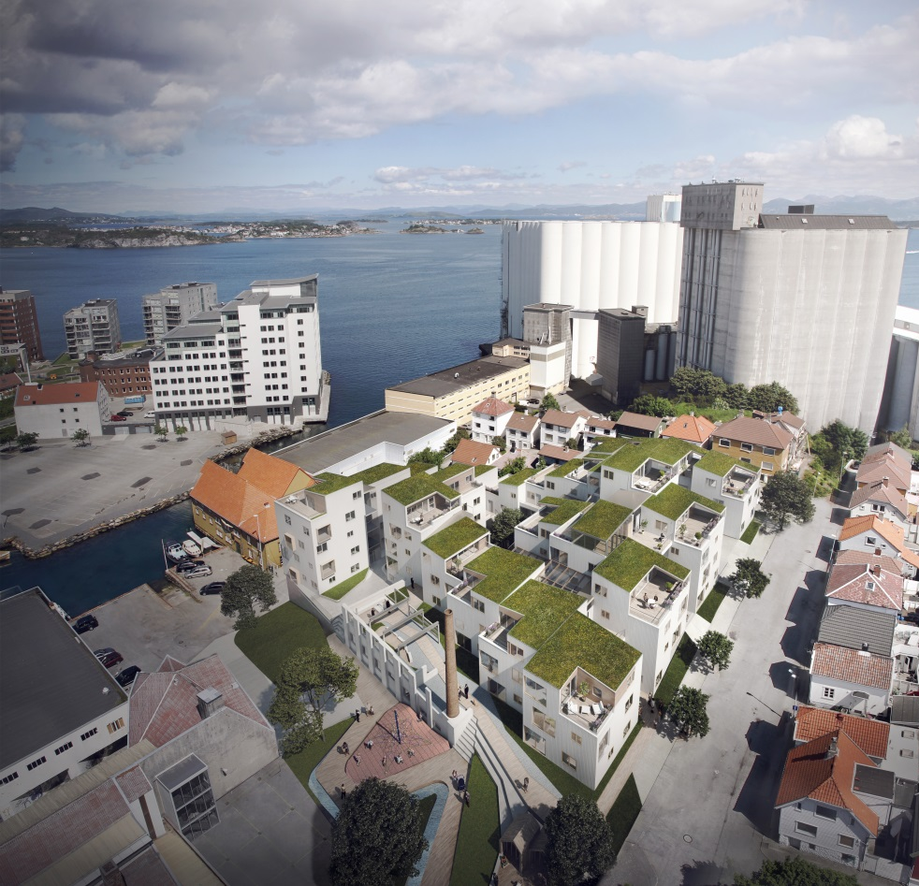
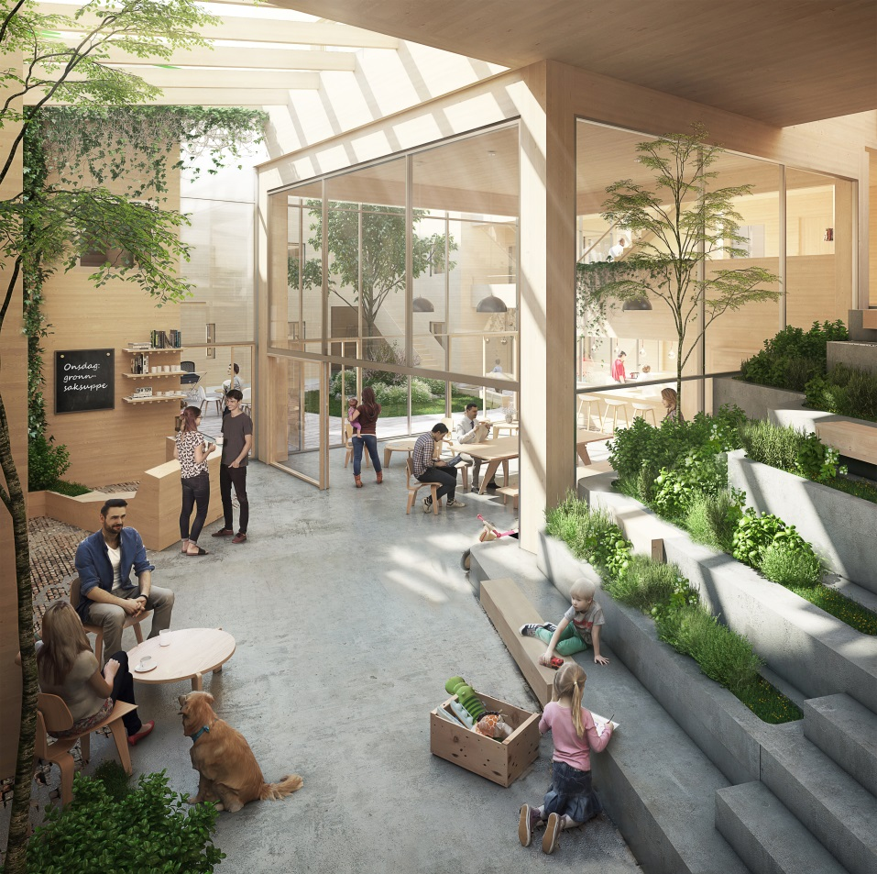
Felleskap viktigere
Vindmøllebakken, Stavanger
Sosialt og ressurssparende,
men skalkeskjul for redusert standard?

Slide 30
Skal barnefamilier og folk med midlere og lavere inntekter kunne bo i hele byen?
Bør minste arealstandarden på 35 m2 på boliger økes, (for eksempel til 50 kvadratmeter?)
Bør krav til sol på fasader og utearealer økes utover dagens praksis (for eksempel sol på halvparten av utearealene kl. 15.00 ved høst- og vårjevndøgn?)
Bør det etableres en «tredje sektor» i boligmarkedet med pris- og omsetningskontrollerte boliger?

